Slide 1
A relativitáselmélet alapjai
2017-ben az ELTE Doktori iskoláján elhangzott előadások diái
Hraskó Péter

Slide 2
1. A speciális relativitáselmélet első posztulátuma
A két posztulátum:
A fénysebesség minden inerciarendszerben minden irányban ugyanazzal a c-vel egyenlő és független a fényforrás sebességétől;
A fizika törvényei minden inerciarendszerben egyformák.
Ebben a fejezetben az első posztulátumról lesz szó.
Az első posztulátum állításai nem matematikai természetű posztulátumok, hanem reális kísérletekre vonatkozó kijelentések.
Következmény: Koordinátarendszerről (és „a távoli órák szinkronizációjáról”) az első posztulátummal kapcsolatban nem lehet szó, mert koordinátarendszer csak a képzeletünkben létezik, se a laboratóriumban, se máshol sem realizálható (gondoljunk a gömbi koordinátarendszerre, amelyben a bolygómozgást írjuk le). A koordinátarendszer ugyanis több, mint három egymásra merőleges tengely, mert a koordinátavonalak mindenütt sűrűn behálózzák a teret.

Slide 3
FONTOS TERMINOLÓGIAI KÖVETKEZMÉNY:
A posztulátumban szereplő inerciarendszeren nem szabad koordinátarendszert érteni.
Az inerciarendszer a vonatkoztatási rendszerek kategóriájába tartozik, amelyek olyan reálisan létező (vagy legalább is létezőként elgondolható) objektumokat értünk, amelyekhez a mozgást ténylegesen viszonyítjuk (labor, vasúti kocsi, űrhajó, stb).
Az inerciarendszer olyan vonatkoztatási rendszer, amelyben érvényes a tehetetlenség törvénye: A hozzá képest nyugvó testek nyugalomban maradnak, a benne nyugvó giroszkópok megtartják a hozzá viszonyított tengelyirányukat.
Az inerciarendszer állandó példája az egyenletesen haladó vasúti kocsi.
Az első posztulátum azt mondja ki, hogy ha az inerciarendszerekben (különböző sebességgel haladó vasúti kocsikban) a kísérleti fizikában elfogadott módon megmérjük a fénysebességet, minden irányban ugyanazt a c számot kapjuk.
Ma már Foucault és Fizeau klasszikus kísérleteit tényleg el lehetne végezni egy vasúti kocsiban. AZ ELSŐ POSZTULÁTUMMAL KAPCSOLATBAN ILYEN KÍSÉRLETEKET KELL SZEM ELŐTT TARTANI.

Slide 4
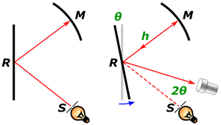
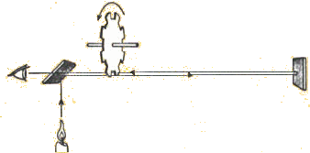
A fénysebesség mérése:
Foucault forgótükrös módszere:
Fizeau forgótárcsás módszere:
Ezekben a klasszikus kísérletekben oda-vissza úton mérjük a fénysebességet. De ez csak a mérési pontosság növelését célozza, mert nincs elvi akadálya, hogy a fénysebességet bármilyen irányban megmérjük. Egy ilyen mérés sémáját látjuk a következő dián.

Slide 5
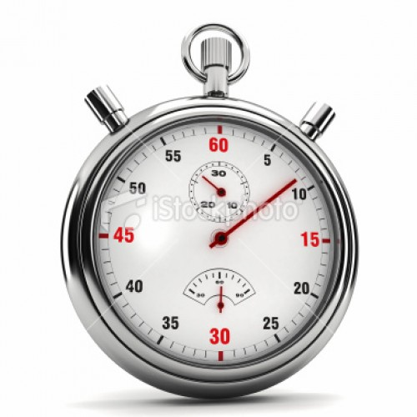
A fénysebesség mérése a
amelyek egy jeladóra és
irányban két szimmetrikusan széthelyezett óra segítségével,
vevőre vannak felszerelve.
1. lépés: Szinkronizálás egy helyen
2. lépés: Szimmetrikus széthelyezés l távolságra
P
Q
3. lépés: Fényjelek $∆t$ repülési idejének meghatározása
Q
P
4. lépés: A fénysebesség kiszámítása az $l/∆t$ képlet alapján

Slide 6
Figyeljük meg pontosan, hogyan használjuk az órákat ezekben a valóságosan végrehajtható kísérletekben.
Foucault és Fizeau kísérletében egyetlen órát kellett használni, ezt is csak akkor, amikor a tükör ill. a fogaskerék szögsebességét bekalibrálták.
A harmadik kísérlethez két egyforma óra szükséges, amelyeket azonos állásba kell hozni (szinkronizálni kell egymással) amikor egymás mellett állnak (az Einstein-féle eljárás egymástól távoli órák szinkronizációjára vonatkozik).
Arról szó sincs, hogy ezeknek az óráknak valamiféle rendszeridőbe kellene illeszkedniük, mint pl. a vasútállomások óráinak, amelyeknek mindenütt pontosan ugyanazt az időt kell mutatniuk.
Ezekben a valóságosan elvégezhető kísérletekben természetesen valóságos órákkal dolgoznak. A kísérletek elvi jelentőségének az analízise szempontjából azonban ezeket olyan ideális órák többé-kevésbé sikerült realizációjának tekintjük, amelyek tökéletesen egyforma ritmusban járnak és immunisak minden külső behatással szemben.

Slide 7
Az első posztulátum a fényről két dolgot is állít:
(1) a sebessége minden inerciarendszerhez képest minden irányban ugyanakkora;
(2) nem függ a fényforrás sebességétől.
Önmagában véve egyik állítás se különösebben megdöbbentő, de a kettő együtt rendkívül paradoxális.
Ha a (2) nem lenne, akkor a fényjel a pisztolygolyóhoz lehetne hasonló, és (1) nyilvánvalóan teljesülne.
A korpuszkuláris fényelmélet ezt sugallaná.
Michelson 1913-as kísérlete és a kettős csillagok viselkedése azonban alátámasztja, hogy a fénysebesség nem függ a fényforrás sebességétől.
Ha (1) nem lenne, akkor a hullámelmélet segítene, mert a hullámok sebessége nem a forrásukhoz, hanem a terjedés közegéhez képest állandó.
A fényhullámok közege − az éter − azonban önellentmondó tulajdonságokkal rendelkező tisztán hipotetikus entitás (pl. a bolygók súrlódásmentesen mozognak benne).

Slide 8
Az első posztulátum közvetlen kísérleti ellenőrzése gyakorlatilag megvalósíthatatlan, mert nem állnak rendelkezésünkre olyan inerciarendszerek, amelyek relatív sebessége összemérhető lenne a fénysebességgel.
Egyedül a Michelson-Morley kísérlet sorolható ebbe a kategóriába, de a vonatkoztatási rendszerek relatív sebessége ebben a kísérletben csak kb. 60 km/s, a fénysebesség 0,2 ezreléke. A Föld keringési sebessége ugyanis 30 km/s, a pálya két szemközti pontján a relatív sebesség ennek kétszerese.
A relativitáselmélet rendkívüli teljesítőképessége alapján azonban aligha kételkedhetünk benne, hogy ha egyszer lehetőség lesz az első posztulátum meggyőző kísérleti ellenőrzésére, az eredmény összhangban lesz vele. Ezért az egyszerűség kedvéért a továbbiakban úgy tekintjük, hogy a tapasztalat igazolja az első posztulátum érvényességét.

Slide 9
2. A speciális relativitáselmélet második posztulátuma
Emlékeztetünk: A 2. posztulátum szerint fizika törvényei minden inerciarendszerben egyformák.
Az első posztulátummal ellentétben itt már alapvető szerepet játszanak a koordináták. Ennek az az oka, hogy a második posztulátum nem megfigyelések eredményeire, hanem törvényekre vonatkozik.
Példa: Az egyik Maxwell-egyenlet
A koordinátarendszert ezért úgy kell elgondolnunk, hogy az inerciarendszert kijelölő objektum nyugodjon hozzá képest. Ezt úgy is kifejezhetjük, hogy a második posztulátum olyan koordinátarendszerekben érvényes, amelyeket inerciarendszerekhez rögzítünk.
A jelenség geometriája szempontjából csak a távolságnak van jelentősége, nem a koordinátarendszernek. Ez a szempont tünteti ki a lehetséges koordinátarendszerek közül a derékszögű koordinátarendszert, amelyben a legegyszerűbb a távolság koordináta-különbségeken keresztül kifejezett alakja:

Slide 10

A relativitáselméletben a minőségi újdonság az idő tulajdonságainak a feltárása.
Mit kell pontosan érteni a t-n a tömegpont mozgását leíró
$$x=f\left(t\right) y=g\left(t\right) z=h(t)$$
egyenletben?
Ennek a képletnek az értelme az, hogy ha akarnánk, akkor a térben sűrűn elhelyezhetnénk ideális órákat, és amikor a test tartózkodási helyén lévő óra t időt mutat, akkor ez a tartózkodási hely éppen a képlet által meghatározott koordinátákkal rendelkezik.
A fizika törvényeiben szereplő t időt tehát a térben sűrűn széthelyezett nyugvó ideális órák mutatnák, ha valóban ott volnának. Mivel valójában nincsenek ott, ezeket az órákat a továbbiakban virtuálisaknak fogjuk nevezni.
Ideálisak lévén ezek az órák mind pontosan ugyanabban a ritmusban járnak, de hogyan vannak egymáshoz képest szinkronizálva?
A newtoni szinkronizálás: Az összes órát egy közös helyen szinkronizáljuk egymással, majd
a térben sűrűn széthelyezzük őket. A feltételezett ideális voltuk biztosítja, hogy a mozgatásuk közben a szinkronizáltságuk változatlan marad. De tényleg így van-e? (Ld. a 21. diát.)

Slide 11

Einstein alapvető felismerése: A két posztulátum a szinkronizálást egyértelműen rögzíti.
Az első posztulátum szerint tapasztalatilag a fénysebesség minden inerciarendszerben minden irányban ugyanaz a c. Ez egyáltalán nem függ a t időt mutató virtuális óráktól.
(2) A második posztulátum szerint a Maxwell-egyenletek minden inerciarendszerben azonos matematikai alakban érvényesek.
(3) Ezekből az egyenletekből belátható, hogy a fénysebesség minden irányban ugyanazzal az -al egyenlő.
Ezek az állítások együtt csak akkor igazak, ha a t időt mutató virtuális órák úgy vannak szinkronizálva, hogy a fényjelek minden irányban ugyanazzal a c sebességgel terjednek, vagyis egyenletük a következő:
$$1/\sqrt{ε_{0}μ_{0}}$$
$x=l∙c∙t y=m∙c∙t z=n∙c∙t$ $(\sqrt{l^{2}+ m^{2}+ n^{2}}=1)$
amelyben l. m és n az iránykoszinuszok (Einstein-féle szinkronizálás).
Teljes félreértés lenne azt gondolni, hogy a fénysebesség állandóságát és izotrópiáját az Einstein-féle szinkronizálási eljárással kényszerítjük ki. Éppen ellenkezőleg. Ezek a tulajdonságok teszik lehetővé és célszerűvé ezt a szinkronizálási eljárást.

Slide 12

3. A kétfajta idő
Mozogjon egy óra az
trajektórián. A pálya t és t + Δt időponthoz tartozó pontjai között mennyi Δτ idő telik el rajta?
Ebben a fejezetben a t és a τ időnek a fogalmáról lesz szó, az összefüggésüket a következő fejezetben tárgyaljuk.
Terminológia: A t a koordinátaidő, a τ a sajátidő.
A koordinátaidő elnevezés nagyon szerencsés, mert
(1) a mozgás grafikus ábrázolásánál a t-tengely a koordinátatengelyek egyike;
(2) a t időt mutató órák ugyanúgy csak a képzeletünkben „vannak ott”, mint a koordinátavonalak;
(3) a térkoordináták különféle választásának a szinkronizálás különféle lehetőségei felelnek meg. A továbbiakban mindig az Einstein-féle szinkronizálást tételezzük fel.
$$x=f\left(t\right) y=g\left(t\right) z=h(t)$$

Slide 13
A τ sajátidő legfontosabb nyilvánvaló sajátossága, hogy független a koordinátarendszer megválasztásától (invariáns).
Az első posztulátumban kizárólag sajátidőről van szó.
A tömegpont sajátideje a tömegponthoz rögzített(nek képzelt) ideális órán eltelt idő.
Következmény: A fényjelhez nem rendelhető sajátidő, csak koordinátaidő.
Két esemény időbeli sorrendje:
Legyen a két esemény E és E’. Ha létezik olyan (pontszerű) mozgó test, amely mindkét eseménynél „jelen van”, akkor a két eseménynek van határozott időbeli sorrendje: Az, ahogy a mozgó testen követik egymást (időszerű eseménypár).
A két eseménynek akkor is határozott időbeli sorrendje van, ha fényjel „köti össze” őket egymással (fényszerű eseménypár): A fényjel forrásánál lévő esemény megelőzi a fényjel észlelésénél lévőt.
Ha a két esemény olyan gyorsan követi egymást, hogy még fényjellel se „köthetők össze”, akkor egyik esemény se későbbi a másiknál, ezért ebben a tág (de abszolút) értelemben egyidejűek (térszerűek).

Slide 14
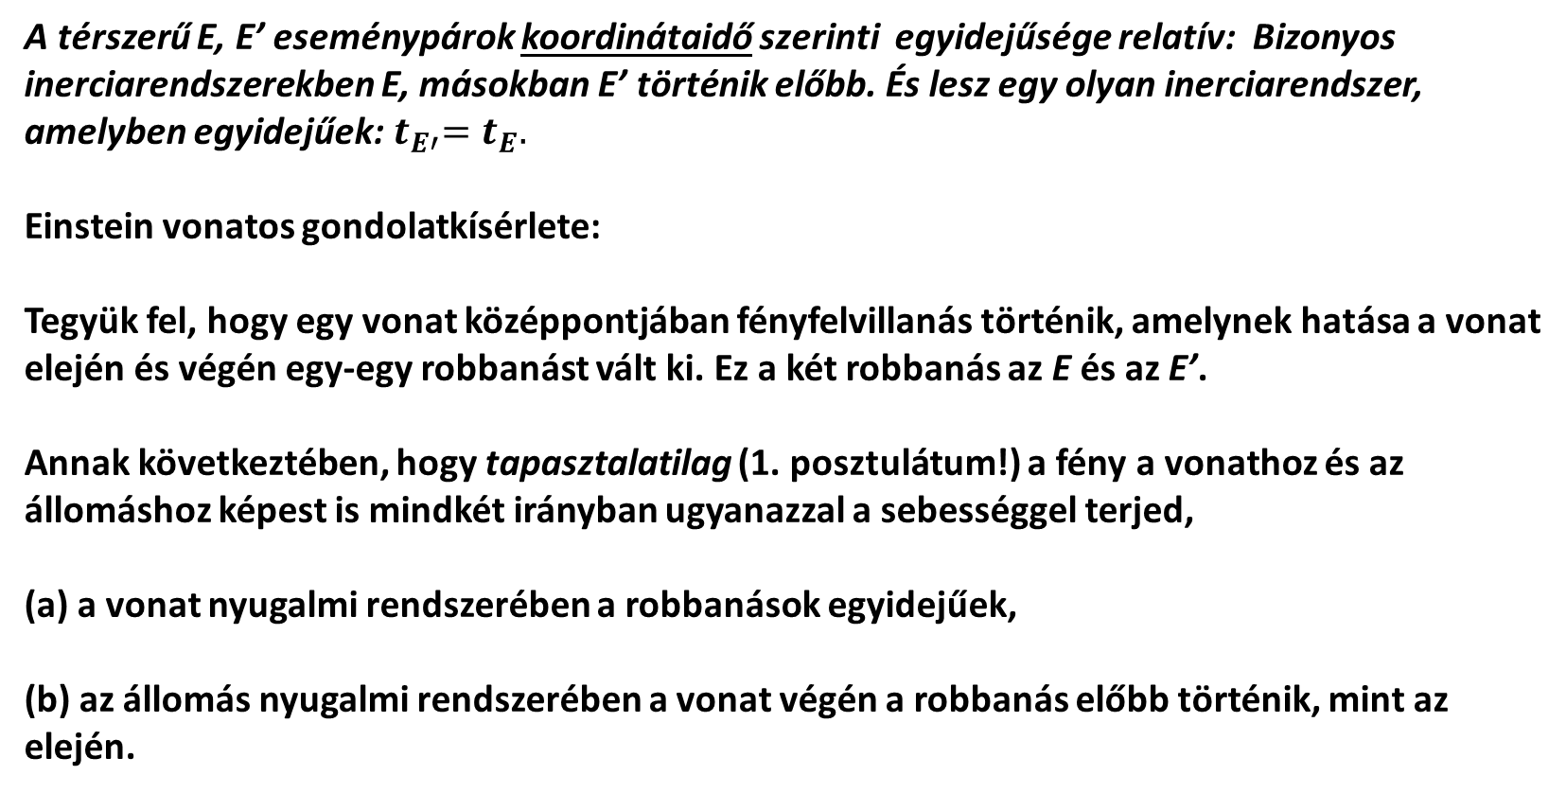
A térszerű E, E’ eseménypárok koordinátaidő szerinti egyidejűsége relatív: Bizonyos inerciarendszerekben E, másokban E’ történik előbb. És lesz egy olyan inerciarendszer, amelyben egyidejűek:${ t}_{E′}=t_{E}.$
Einstein vonatos gondolatkísérlete:
Tegyük fel, hogy egy vonat középpontjában fényfelvillanás történik, amelynek hatása a vonat
elején és végén egy-egy robbanást vált ki. Ez a két robbanás az E és az E’.
Annak következtében, hogy tapasztalatilag (1. posztulátum!) a fény a vonathoz és az állomáshoz képest is mindkét irányban ugyanazzal a sebességgel terjed,
(a) a vonat nyugalmi rendszerében a robbanások egyidejűek,
(b) az állomás nyugalmi rendszerében a vonat végén a robbanás előbb történik, mint az elején.

Slide 15
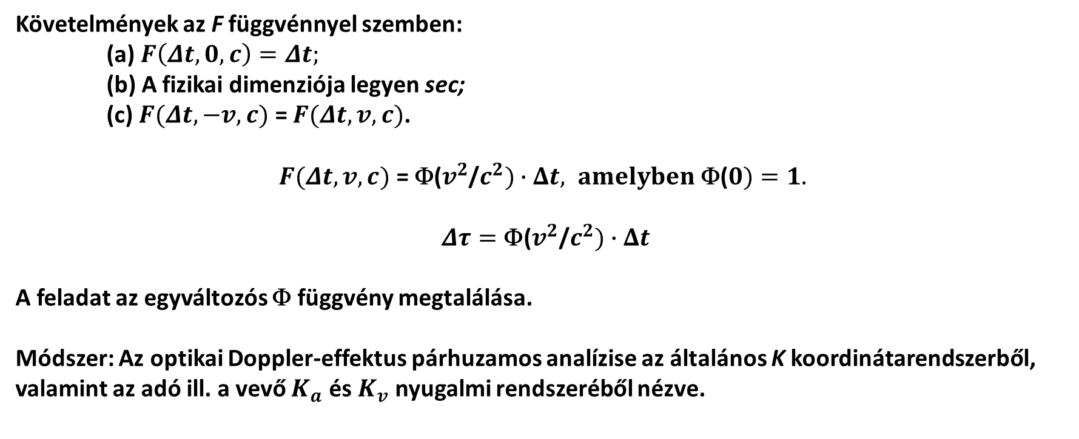

4. A kétfajta idő kapcsolata
Konstans sebességgel mozgó test pályájának két pontja között Δt koordinátaidő telik el. Mennyi Δτ sajátidő telik el ezalatt a testen?
$$Δτ=F(Δt,v,c)$$
Követelmények az F függvénnyel szemben:
(a) $F\left(Δt,0,c\right)=Δt;$
(b) A fizikai dimenziója legyen sec;
(c) $F(Δt,−v,c)$ = $F(Δt,v,c)$.
$F(Δt,v,c) \text{= }\text{Φ(}v^{2}$/$c^{2})∙Δt, amelyben \text{Φ(}0)=1.$
$$Δτ=\text{Φ(}v^{2}\text{/}c^{2})∙Δt$$
A feladat az egyváltozós $\text{}$ függvény megtalálása.
Módszer: Az optikai Doppler-effektus párhuzamos analízise az általános K koordinátarendszerből, valamint az adó ill. a vevő $K_{a}$ és $K_{v}$ nyugalmi rendszeréből nézve.

Slide 16
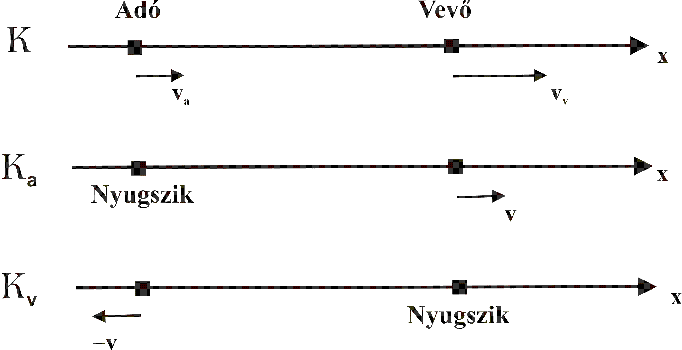
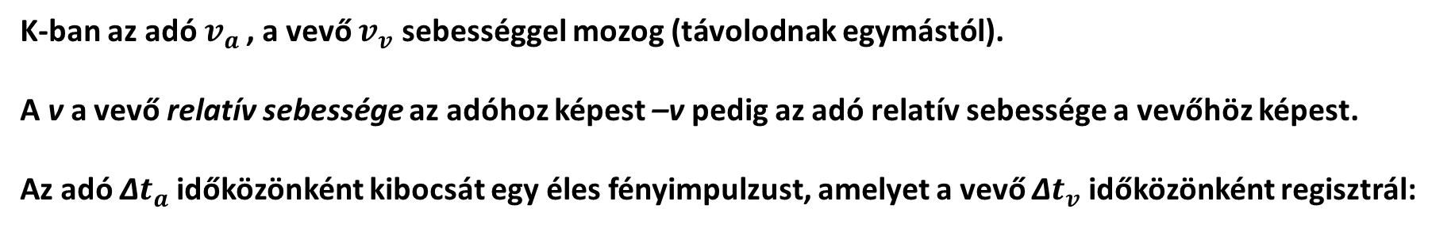
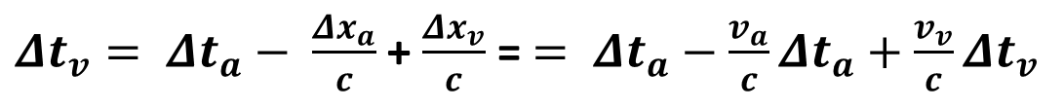
K-ban az adó $v_{a }$, a vevő $v_{v}$ sebességgel mozog (távolodnak egymástól).
A v a vevő relatív sebessége az adóhoz képest –v pedig az adó relatív sebessége a vevőhöz képest.
Az adó Δ$t_{a}$ időközönként kibocsát egy éles fényimpulzust, amelyet a vevő Δ$t_{v}$ időközönként regisztrál:
$Δt_{v}= Δt_{a}− \frac{Δx_{a}}{c}$ + $\frac{{Δx}_{v}}{c}$ = $= Δt_{a}−$ $\frac{v_{a}}{c}Δt_{a}+\frac{v_{v}}{c}Δt_{v}$
(A következő jelet az adó a vevőhöz $Δx_{a}$-val közelebbről indítja, de a vevő közben ${Δx}_{v}$-vel távolabbra kerül.)

Slide 17

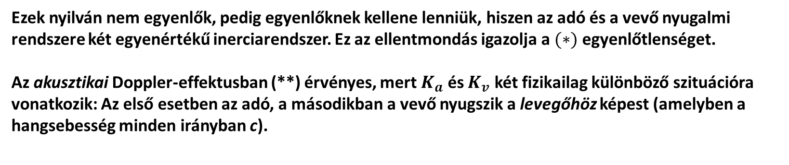
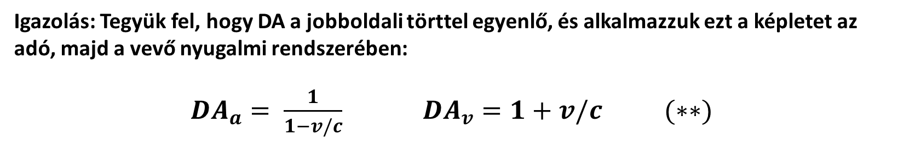
$\frac{{Δt}_{v}}{{Δt}_{a}}$ = $\frac{1−v_{a}/c}{1−v_{v}/c}$
Doppler-arány (DA) = a vevő által megfigyelt és az adó által kibocsátott periódusidők hányadosa.
Állítás:
DA $≠\frac{{Δt}_{v}}{{Δt}_{a}}\text{=}\frac{1−v_{a}/c}{1−v_{v}/c}$ $(∗)$
Igazolás: Tegyük fel, hogy DA a jobboldali törttel egyenlő, és alkalmazzuk ezt a képletet az adó, majd a vevő nyugalmi rendszerében:
${DA}_{a}= \frac{1}{1−v/c}$ ${DA}_{v}=1+v/c$ $(∗∗)$
Ezek nyilván nem egyenlők, pedig egyenlőknek kellene lenniük, hiszen az adó és a vevő nyugalmi rendszere két egyenértékű inerciarendszer. Ez az ellentmondás igazolja a $(∗)$ egyenlőtlenséget.
Az akusztikai Doppler-effektusban (**) érvényes, mert $K_{a}$ és $K_{v}$ két fizikailag különböző szituációra vonatkozik: Az első esetben az adó, a másodikban a vevő nyugszik a levegőhöz képest (amelyben a hangsebesség minden irányban c).

Slide 18
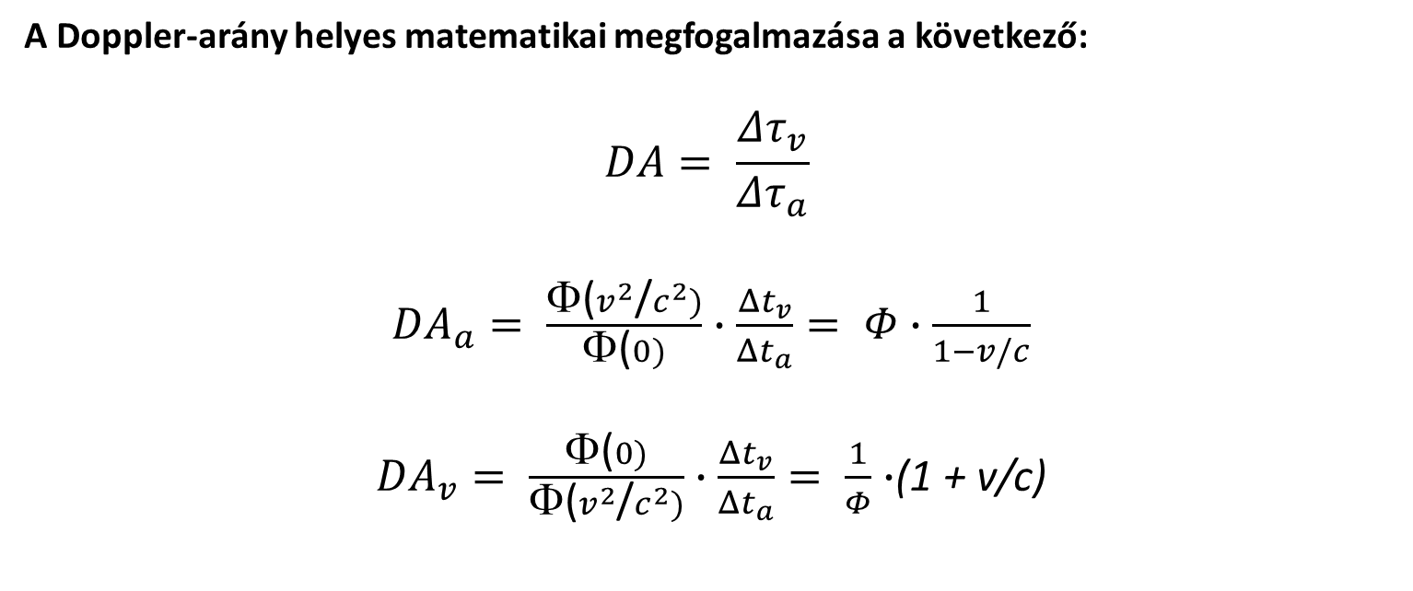

A Doppler-arány helyes matematikai megfogalmazása a következő:
$$DA= \frac{{Δτ}_{v}}{{Δτ}_{a}}$$
${DA}_{a}= \frac{\text{Φ(}v^{2}\text{/}c^{2})}{\text{Φ(}0)}$ $∙\frac{{Δt}_{v}}{{Δt}_{a}}= Φ∙\frac{1}{1−v/c}$
${DA}_{v}= \frac{\text{Φ(}0)}{\text{Φ(}v^{2}\text{/}c^{2})}$ $∙\frac{{Δt}_{v}}{{Δt}_{a}}= \frac{1}{Φ}$ $∙$(1 + v/c)
De ennek a két kifejezésnek ugyanazzal a DA-val kell egyenlőnek lennie. Az egyenlítésükből kapjuk meg a $Φ$ függvényt:
$Φ$ = $\sqrt{1 − v^{2}/c^{2}}$
$Δτ=$ $Δt \sqrt{1 − v^{2}/c^{2}}$

Slide 19
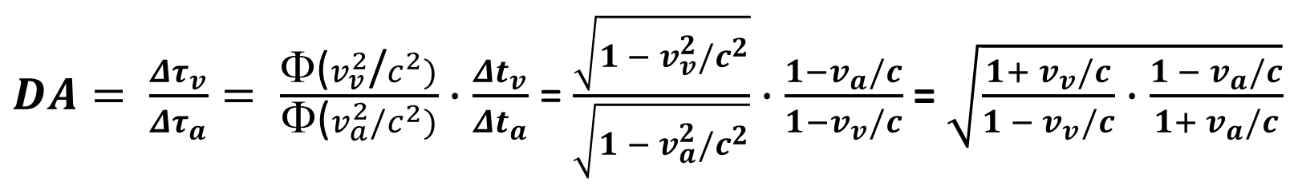
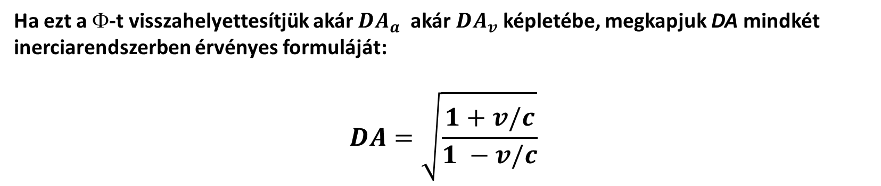
Ha ezt a $\text{}$-t visszahelyettesítjük akár ${DA}_{a}$ akár ${DA}_{v}$ képletébe, megkapjuk DA mindkét inerciarendszerben érvényes formuláját:
$$DA=\sqrt{\frac{1+v/c}{1 −v/c}}$$
Most már könnyen megkaphatjuk a Doppler-arányt abban a K inerciarendszerben is, amelyben az adó is, a vevő is mozog:
$DA= \frac{{Δτ}_{v}}{{Δτ}_{a}}= \frac{\text{Φ(}v_{v}^{2}\text{/}c^{2})}{\text{Φ(}v_{a}^{2}/c^{2})}$ $∙\frac{{Δt}_{v}}{{Δt}_{a}}$ =$\frac{\sqrt{1 − v_{v}^{2}/c^{2}}}{\sqrt{1 − v_{a}^{2}/c^{2}}}∙\frac{1−v_{a}/c}{1−v_{v}/c}$ = $\sqrt{\frac{1+ v_{v}/c}{1 − v_{v}/c}∙\frac{1 − v_{a}/c}{1+ v_{a}/c}}$

Slide 20
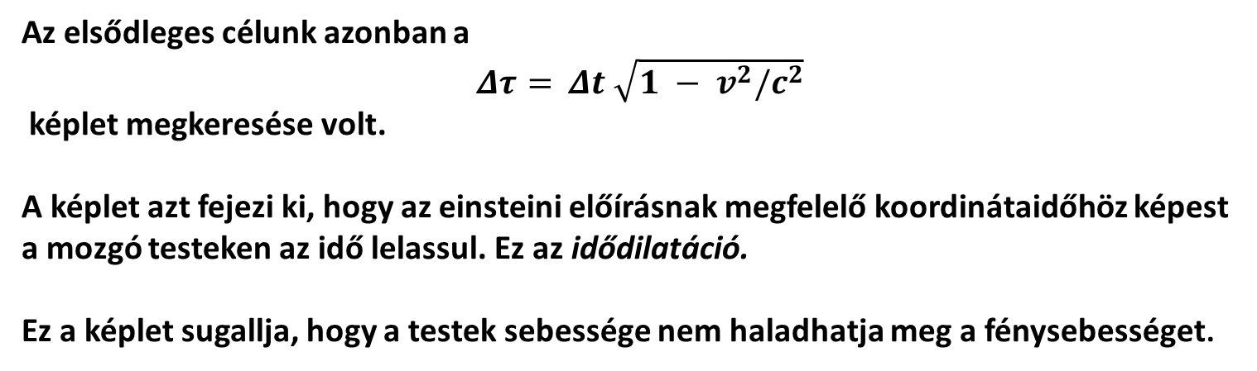
Az elsődleges célunk azonban a
$Δτ=$ $Δt \sqrt{1 − v^{2}/c^{2}}$
képlet megkeresése volt.
A képlet azt fejezi ki, hogy az einsteini előírásnak megfelelő koordinátaidőhöz képest a mozgó testeken az idő lelassul. Ez az idődilatáció.
Ez a képlet sugallja, hogy a testek sebessége nem haladhatja meg a fénysebességet.
Visszatérünk az optikai Doppler-effektushoz.
A newtoni fizikában a jelenség egyedüli oka az adó és a vevő közötti távolság folyamatos változása.
A relativitáselméletben ehhez még társul az idődilatáció.
De a relativitáselmélet szerint a Doppler-effektusnak van olyan változata is, amikor csak az idődilatáció számít: Ez a tranzverzális Doppler-effektus (szembeállítva a longitudinálissal).

Slide 21
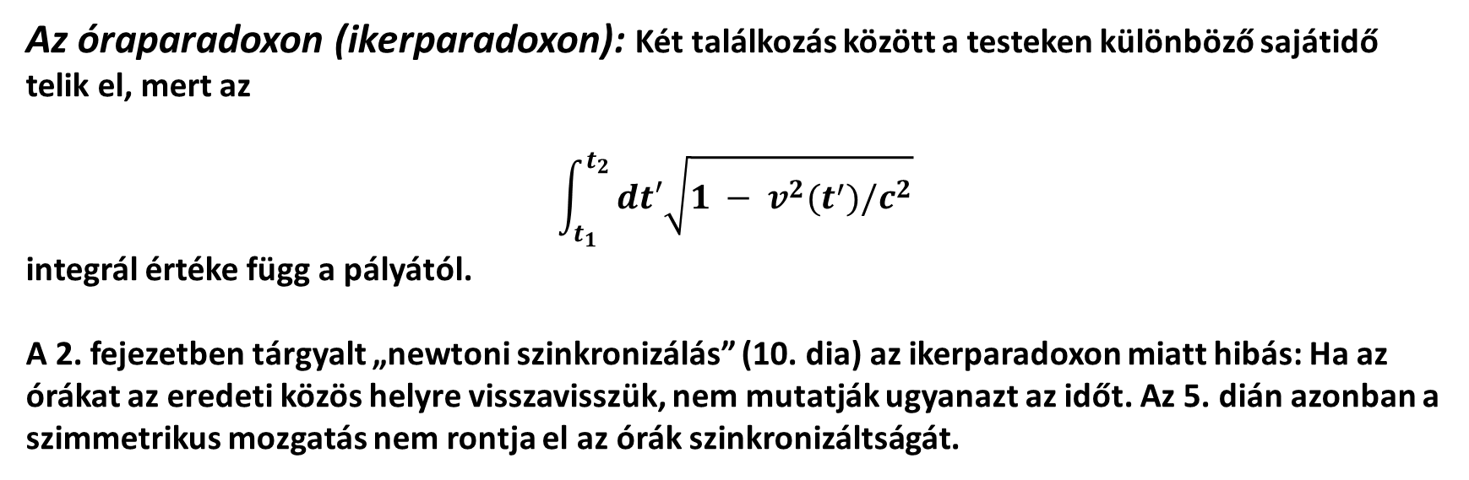
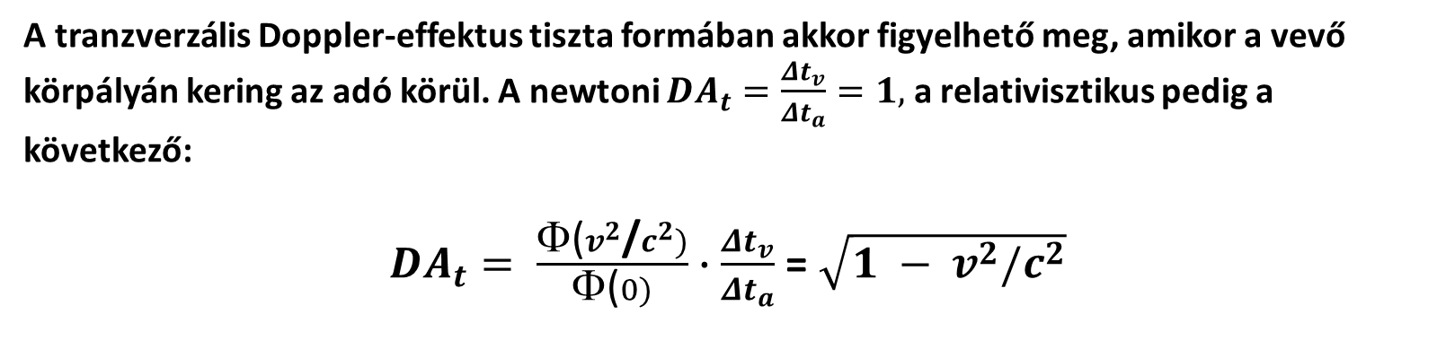
A tranzverzális Doppler-effektus tiszta formában akkor figyelhető meg, amikor a vevő körpályán kering az adó körül. A newtoni ${DA}_{t}=\frac{{Δt}_{v}}{{Δt}_{a}}=1,$ a relativisztikus pedig a következő:
${DA}_{t}= \frac{\text{Φ(}v^{2}\text{/}c^{2})}{\text{Φ(}0)}$ $∙\frac{{Δt}_{v}}{{Δt}_{a}}$ = $\sqrt{1 − v^{2}/c^{2}}$
Az óraparadoxon (ikerparadoxon): Két találkozás között a testeken különböző sajátidő telik el, mert az
$$\int_{t_{1}}^{t_{2}}{dt′\sqrt{1 − v^{2}(t^{′})/c^{2}}}$$
integrál értéke függ a pályától.
A 2. fejezetben tárgyalt „newtoni szinkronizálás” (10. dia) az ikerparadoxon miatt hibás: Ha az órákat az eredeti közös helyre visszavisszük, nem mutatják ugyanazt az időt. Az 5. dián azonban a szimmetrikus mozgatás nem rontja el az órák szinkronizáltságát.

Slide 22
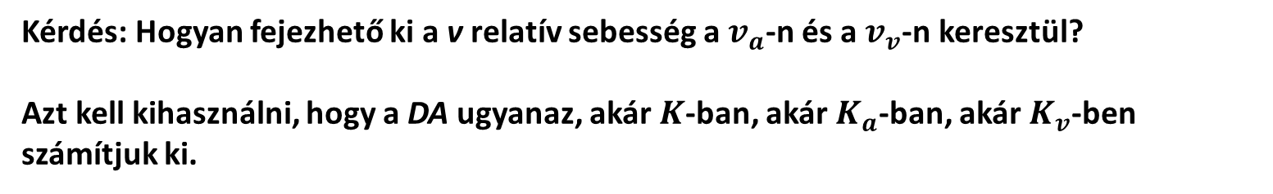
5. A relatív sebesség és a sebességösszeadás
Kérdés: Hogyan fejezhető ki a v relatív sebesség a $v_{a}$-n és a $v_{v}$-n keresztül?
Azt kell kihasználni, hogy a DA ugyanaz, akár $K$-ban, akár $K_{a}$-ban, akár $K_{v}$-ben számítjuk ki.

Slide 23
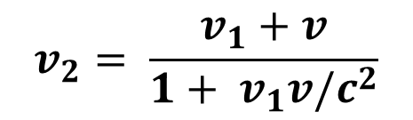
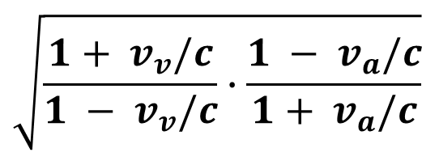


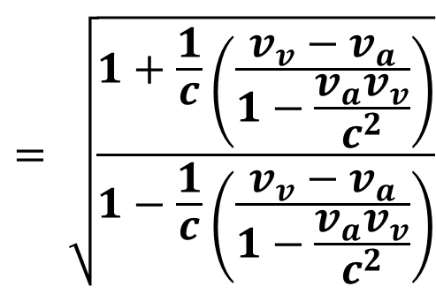

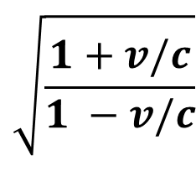

A 19.dia két képletének egyenlítéséből (összevetéséből):
$$= \sqrt{\frac{1+\frac{1}{c}\left(\frac{v_{v}−v_{a}}{1−\frac{v_{a}v_{v}}{c^{2}}}\right)}{1−\frac{1}{c}\left(\frac{v_{v}−v_{a}}{1−\frac{v_{a}v_{v}}{c^{2}}}\right)}}$$
$$\sqrt{\frac{1+v/c}{1 −v/c}}$$
$$\sqrt{\frac{1+ v_{v}/c}{1 − v_{v}/c}∙\frac{1 − v_{a}/c}{1+ v_{a}/c}}$$
$$DA=$$
=
Átjelölés: $v_{a}→ v_{1}, v_{v}→ v_{2}.$
$$v= \frac{v_{2}−v_{1}}{1−v_{2}v_{1}/c^{2}}$$
A 2. test relatív sebessége az 1.-hez képest:
$(Ha v_{2}=c$, akkor $v=c$)
$$v_{2}= \frac{v_{1}+v}{1+ v_{1}v/c^{2}}$$
A sebességösszeadás képlete:
$(Ha v=c$, akkor $v_{2}=c$)
Amikor a két sebesség nem kollineáris, a relatív sebesség és a sebességösszeadás képletét Lorentz-
transzformáció (8. feladat) segítségével lehet megtalálni.

Slide 24
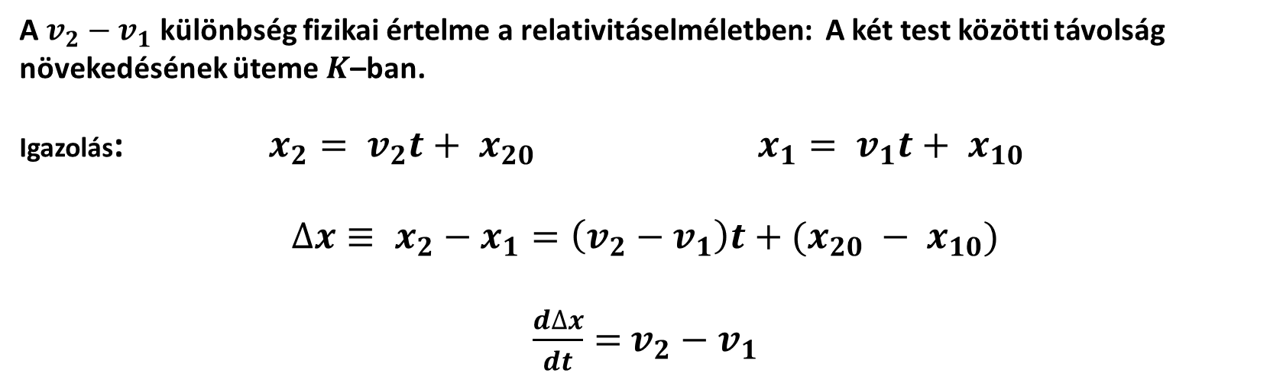
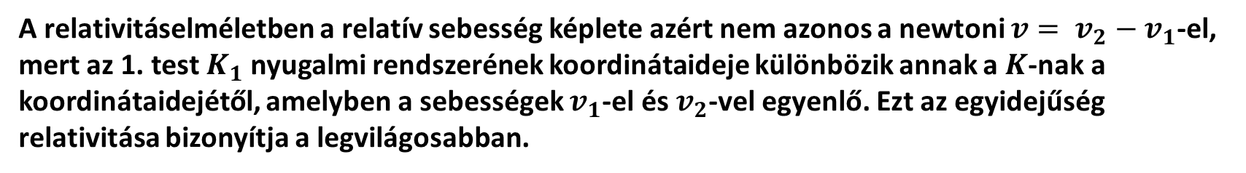
A relativitáselméletben a relatív sebesség képlete azért nem azonos a newtoni $v= v_{2}−v_{1}$-el, mert az 1. test $K_{1}$nyugalmi rendszerének koordinátaideje különbözik annak a $K$-nak a koordinátaidejétől, amelyben a sebességek $v_{1}$-el és $v_{2}$-vel egyenlő. Ezt az egyidejűség relativitása bizonyítja a legvilágosabban.
A $v_{2}−v_{1}$ különbség fizikai értelme a relativitáselméletben: A két test közötti távolság növekedésének üteme $K$–ban.
Igazolás: $x_{2}= v_{2}t+ x_{20}$ $x_{1}= v_{1}t+ x_{10}$
$$∆x≡ x_{2}−x_{1}=\left(v_{2}−v_{1}\right)t+(x_{20} − x_{10})$$
$\frac{d∆x}{dt}=$ $v_{2}−v_{1}$

Slide 25
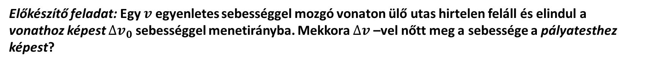
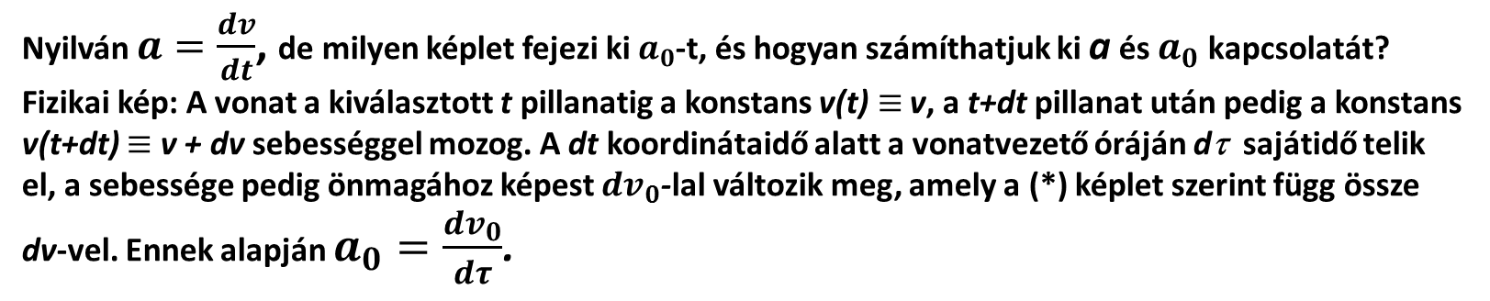
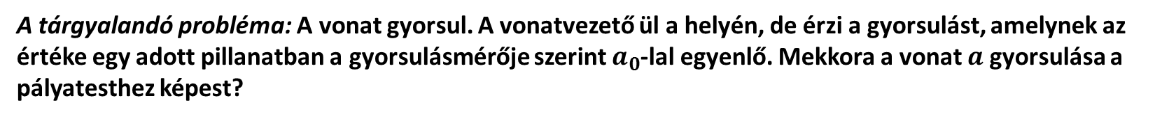
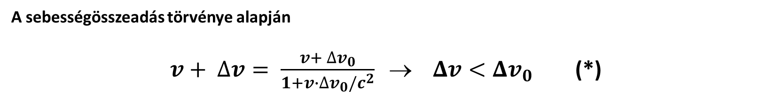
6. A gyorsulásdeficit
Előkészítő feladat: Egy $v$ egyenletes sebességgel mozgó vonaton ülő utas hirtelen feláll és elindul a vonathoz képest $∆v_{0}$ sebességgel menetirányba. Mekkora $∆v$ –vel nőtt meg a sebessége a pályatesthez képest?
A sebességösszeadás törvénye alapján
$v+ ∆v= \frac{v+ ∆v_{0}}{1+v∙∆v_{0}/c^{2}} → Δv<Δv_{0}$ (*)
Kulcsmondat: Az utas sebességnövekedése nagyobb a saját nyugalmi rendszeréhez képest, mint egy olyan rendszerhez képest, amelyhez képest mozgásban van.
A tárgyalandó probléma: A vonat gyorsul. A vonatvezető ül a helyén, de érzi a gyorsulást, amelynek az értéke egy adott pillanatban a gyorsulásmérője szerint $a_{0}$-lal egyenlő. Mekkora a vonat $a$ gyorsulása a pályatesthez képest?
Nyilván $a=\frac{dv}{dt}$, de milyen képlet fejezi ki $a_{0}$-t, és hogyan számíthatjuk ki a és $a_{0}$ kapcsolatát?
Fizikai kép: A vonat a kiválasztott t pillanatig a konstans v(t)$≡$ v, a t+dt pillanat után pedig a konstans v(t+dt) $≡$ v + dv sebességgel mozog. A dt koordinátaidő alatt a vonatvezető óráján dτ sajátidő telik el, a sebessége pedig önmagához képest $dv_{0}$-lal változik meg, amely a (*) képlet szerint függ össze dv-vel. Ennek alapján $a_{0}=\frac{{dv}_{0}}{dτ}$.

Slide 26

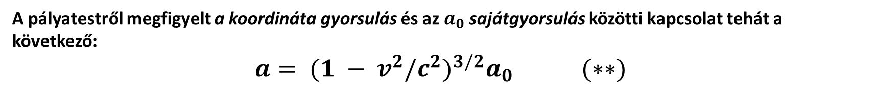
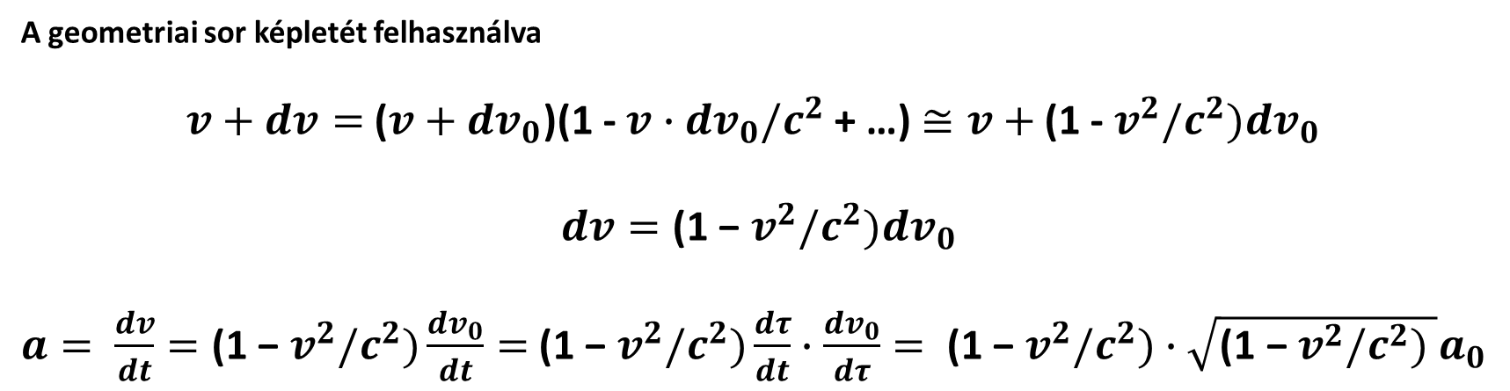
A számítás: A $dv$ és a $dv_{0}$ kapcsolata a (*) szerint a következő:
$$v+dv= \frac{v+dv_{0}}{1+v∙dv_{0}/c^{2}}$$
A geometriai sor képletét felhasználva
$v+dv=$ ($v+dv_{0}$)(1 - $v∙dv_{0}/c^{2}$ + …) $≅v+$ (1 - $v^{2}/c^{2})dv_{0}$
$$dv=\text{(1 − }v^{2}/c^{2})dv_{0}$$
$a= \frac{dv}{dt}=\text{(1 − }v^{2}/c^{2})\frac{dv_{0}}{dt}=$ $\text{(1 − }v^{2}/c^{2})\frac{dτ}{dt}∙\frac{dv_{0}}{dτ}= \text{(1 − }v^{2}/c^{2})∙\sqrt{\text{(1 − }v^{2}/c^{2}) }a_{0}$
A pályatestről megfigyelt a koordináta gyorsulás és az $a_{0}$ sajátgyorsulás közötti kapcsolat tehát a következő:
$$a= {(1 − v^{2}/c^{2})}^{3/2}a_{0} (∗∗)$$
Mint látjuk, $a<a_{0}$. Ez a képlet fejezi ki a gyorsulásdeficitet. A newtoni fizikában nincs gyorsulásdeficit, mert $dv=dv_{0}$és $dτ=dt,$ és ennek következtében $a= a_{0}$.

Slide 27
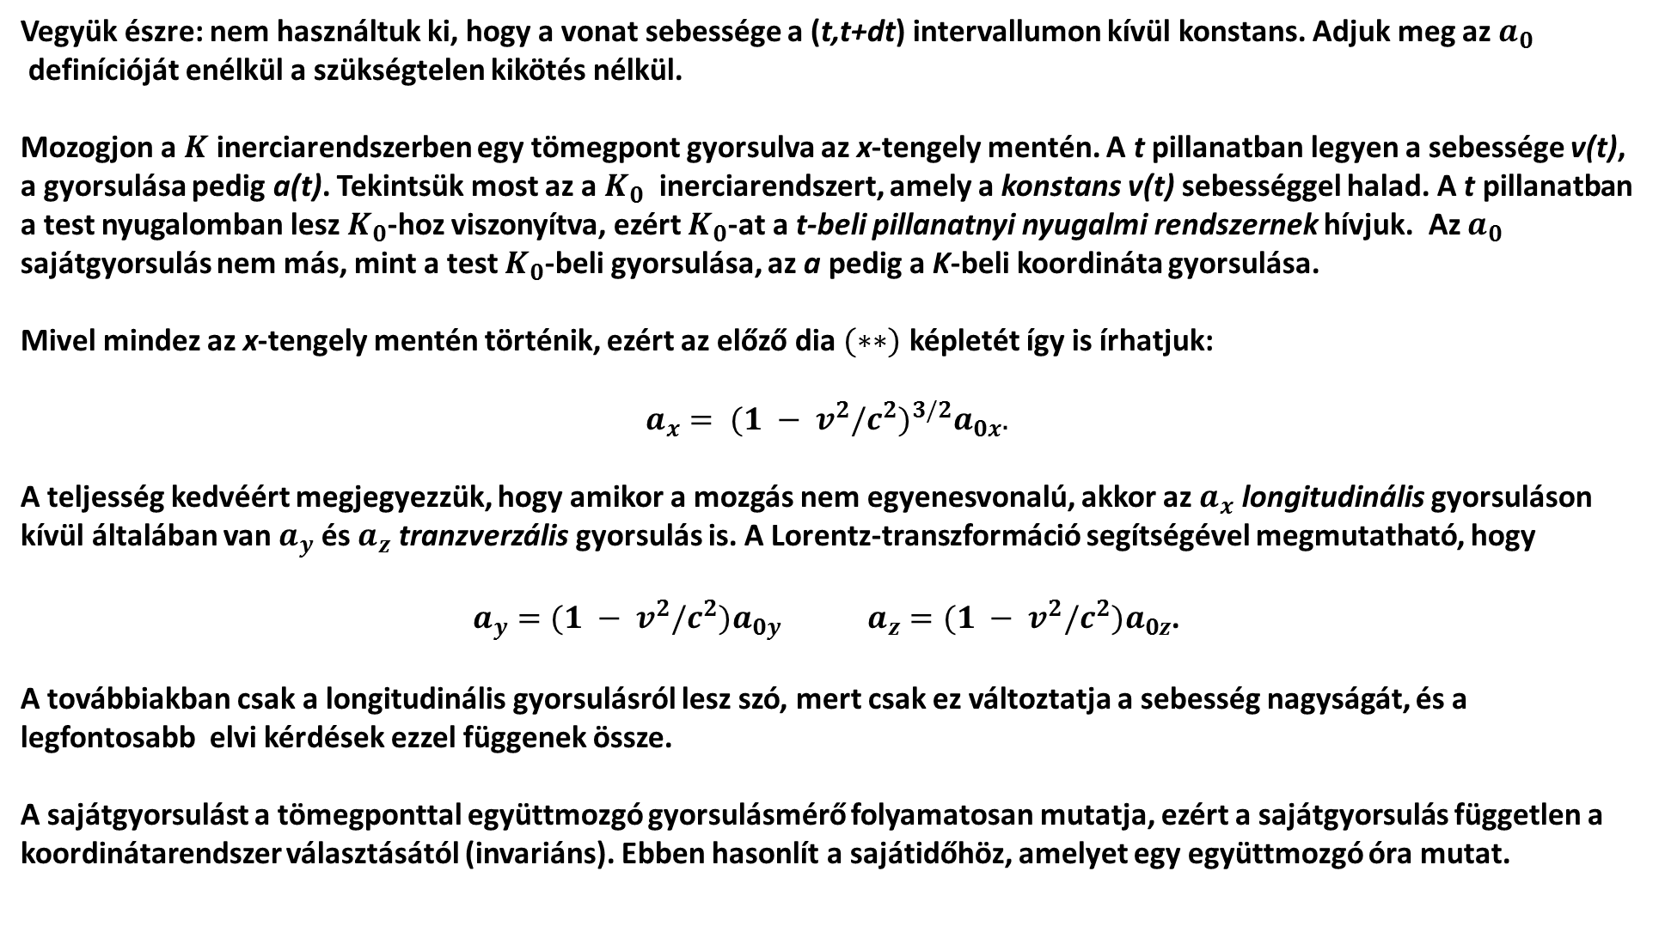
Vegyük észre: nem használtuk ki, hogy a vonat sebessége a (t,t+dt) intervallumon kívül konstans. Adjuk meg az $a_{0}$
definícióját enélkül a szükségtelen kikötés nélkül.
Mozogjon a $K$ inerciarendszerben egy tömegpont gyorsulva az x-tengely mentén. A t pillanatban legyen a sebessége v(t), a gyorsulása pedig a(t). Tekintsük most az a $K_{0}$ inerciarendszert, amely a konstans v(t) sebességgel halad. A t pillanatban a test nyugalomban lesz $K_{0}$-hoz viszonyítva, ezért $K_{0}$-at a t-beli pillanatnyi nyugalmi rendszernek hívjuk. Az $a_{0}$
sajátgyorsulás nem más, mint a test $K_{0}$-beli gyorsulása, az a pedig a K-beli koordináta gyorsulása.
Mivel mindez az x-tengely mentén történik, ezért az előző dia $(∗∗)$ képletét így is írhatjuk:
$$a_{x}= {(1 − v^{2}/c^{2})}^{3/2}a_{0x}.$$
A teljesség kedvéért megjegyezzük, hogy amikor a mozgás nem egyenesvonalú, akkor az $a_{x}$ longitudinális gyorsuláson kívül általában van $a_{y}$ és $a_{z}$ tranzverzális gyorsulás is. A Lorentz-transzformáció segítségével megmutatható, hogy
$a_{y}=(1 − v^{2}/c^{2}{)a}_{0y}$ $a_{z}=(1 − v^{2}/c^{2}{)a}_{0z}$.
A továbbiakban csak a longitudinális gyorsulásról lesz szó, mert csak ez változtatja a sebesség nagyságát, és a legfontosabb elvi kérdések ezzel függenek össze.
A sajátgyorsulást a tömegponttal együttmozgó gyorsulásmérő folyamatosan mutatja, ezért a sajátgyorsulás független a koordinátarendszer választásától (invariáns). Ebben hasonlít a sajátidőhöz, amelyet egy együttmozgó óra mutat.

Slide 28
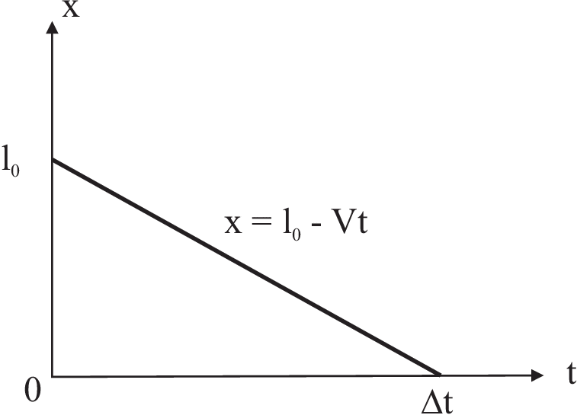
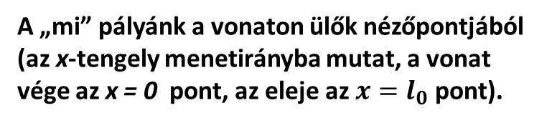
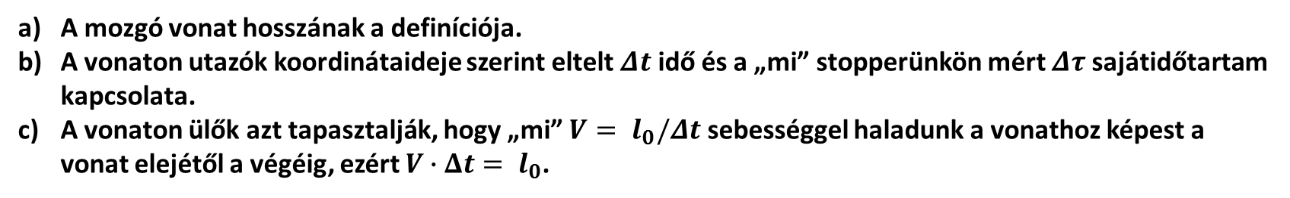
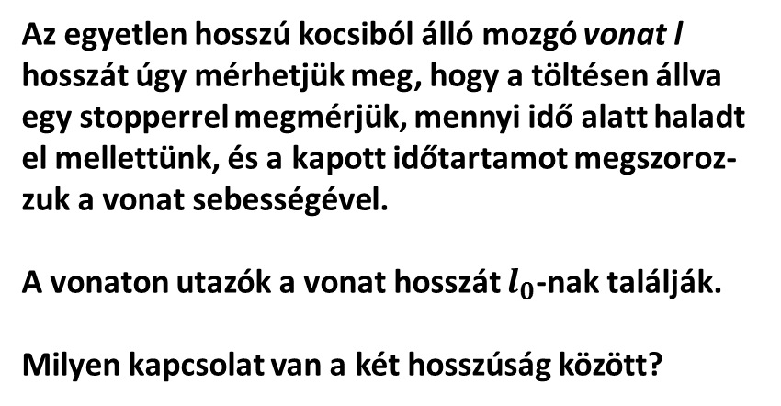
7. A Lorentz-kontrakció
Az egyetlen hosszú kocsiból álló mozgó vonat l hosszát úgy mérhetjük meg, hogy a töltésen állva egy stopperrel megmérjük, mennyi idő alatt haladt el mellettünk, és a kapott időtartamot megszoroz-
zuk a vonat sebességével.
A vonaton utazók a vonat hosszát $l_{0}$-nak találják.
Milyen kapcsolat van a két hosszúság között?
A „mi” pályánk a vonaton ülők nézőpontjából
(az x-tengely menetirányba mutat, a vonat vége az x = 0 pont, az eleje az $x=l_{0}$ pont).
$l\overset{a}{\overbrace{=}}$ $V∙Δτ \overset{b}{\overbrace{=} }V∙Δt∙\sqrt{1− V^{2}/c^{2}}\overset{c}{\overbrace{=}}l_{0}\sqrt{1−V^{2}/c^{2}}$
A mozgó vonat hosszának a definíciója.
A vonaton utazók koordinátaideje szerint eltelt $Δt$ idő és a „mi” stopperünkön mért $Δτ$ sajátidőtartam kapcsolata.
A vonaton ülők azt tapasztalják, hogy „mi” $V= l_{0}/Δt$ sebességgel haladunk a vonathoz képest a vonat elejétől a végéig, ezért $V∙Δt= l_{0}$.
Megjegyzés: Nyilvánvaló, hogy a mozgásra merőleges méretek nem kontrahálódnak (5. feladat).

Slide 29
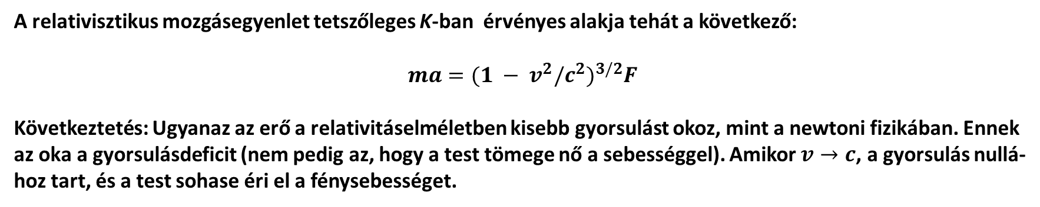
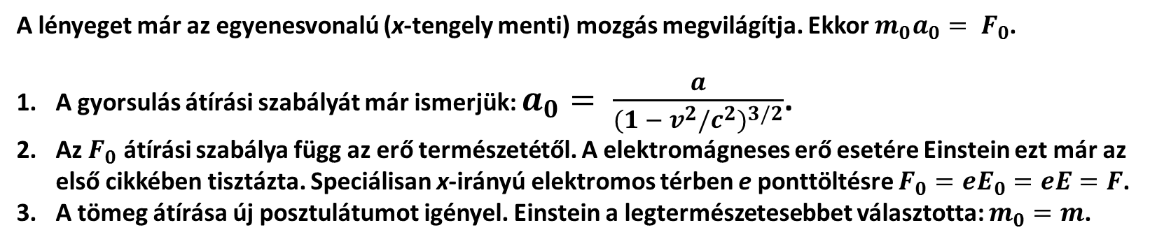
8. A Newton-egyenlet relativisztikus általánosítása
Eddig kizárólag a relativitáselmélet kinematikájáról volt szó. Ezzel a fejezettel térünk át a dinamikára.
Kiindulópont: Amikor $v≪c$ az $m\vec{a}= \vec{F}$ Newton-egyenlet biztosan érvényes. Ezt úgy építjük be az elméletbe, hogy feltesszük: A $K_{0}$ pillanatnyi nyugalmi rendszerben (amelyben a sebesség zérus, ld. a 27. diát), a Newton-egyenlet pontosan teljesül: $m_{0}\vec{a_{0}}= \vec{F_{0}}$.
Ezután már csak ki kell fejezni a $K_{0}$-ra vonatkoztatott három mennyiséget a tetszőleges$K$-ban érvényes értékeiken keresztül.
A lényeget már az egyenesvonalú (x-tengely menti) mozgás megvilágítja. Ekkor $m_{0}a_{0}= F_{0}$.
A gyorsulás átírási szabályát már ismerjük: $a_{0}= \frac{a}{{(1 − v^{2}/c^{2})}^{3/2}}$.
Az $F_{0}$ átírási szabálya függ az erő természetétől. A elektromágneses erő esetére Einstein ezt már az első cikkében tisztázta. Speciálisan x-irányú elektromos térben e ponttöltésre $F_{0}=eE_{0}=eE=F$.
A tömeg átírása új posztulátumot igényel. Einstein a legtermészetesebbet választotta: $m_{0}=m$.
A relativisztikus mozgásegyenlet tetszőleges K-ban érvényes alakja tehát a következő:
$$ma={(1 − v^{2}/c^{2})}^{3/2}F$$
Következtetés: Ugyanaz az erő a relativitáselméletben kisebb gyorsulást okoz, mint a newtoni fizikában. Ennek az oka a gyorsulásdeficit (nem pedig az, hogy a test tömege nő a sebességgel). Amikor $v→c$, a gyorsulás nullá-
hoz tart, és a test sohase éri el a fénysebességet.

Slide 30
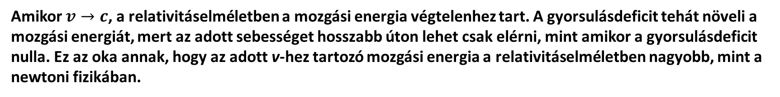
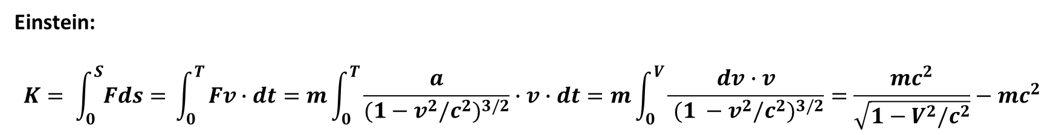
9. A mozgási energia és az impulzus
Egy v sebességű test K mozgási energiája azzal a munkával egyenlő, amit a testre ható erő végez, miközben a kezdetben nyugvó testet V sebességre gyorsítja fel.
Newton:
$$K= \int_{0}^{S}{Fds=}\int_{0}^{T}{Fv∙dt=m\int_{0}^{T}{a∙v∙dt= }}m\int_{0}^{T}{\frac{dv}{dt}∙v∙dt=m}\int_{0}^{V}{dv∙v= \frac{1}{2}mV^{2}}$$
Einstein:
$$K= \int_{0}^{S}{Fds=} \int_{0}^{T}{Fv∙dt=m\int_{0}^{T}{\frac{a}{{(1−v^{2}/c^{2})}^{3/2}}∙v∙dt=m\int_{0}^{V}{\frac{dv∙v}{ {(1 −v^{2}/c^{2})}^{3/2}}=\frac{mc^{2}}{\sqrt{1−V^{2}/c^{2}}}−mc^{2}}}}$$
Amikor $v→c$, a relativitáselméletben a mozgási energia végtelenhez tart. A gyorsulásdeficit tehát növeli a mozgási energiát, mert az adott sebességet hosszabb úton lehet csak elérni, mint amikor a gyorsulásdeficit nulla. Ez az oka annak, hogy az adott v-hez tartozó mozgási energia a relativitáselméletben nagyobb, mint a newtoni fizikában.
Amikor $\frac{V^{2}}{c^{2}}≪1,\frac{1}{\sqrt{1−V^{2}/c^{2}}}≈1$+$V^{2}/2c^{2}$, ezért ebben a nemrelativisztikus határesetben $K= \frac{1}{2}mV^{2}$.

Slide 31
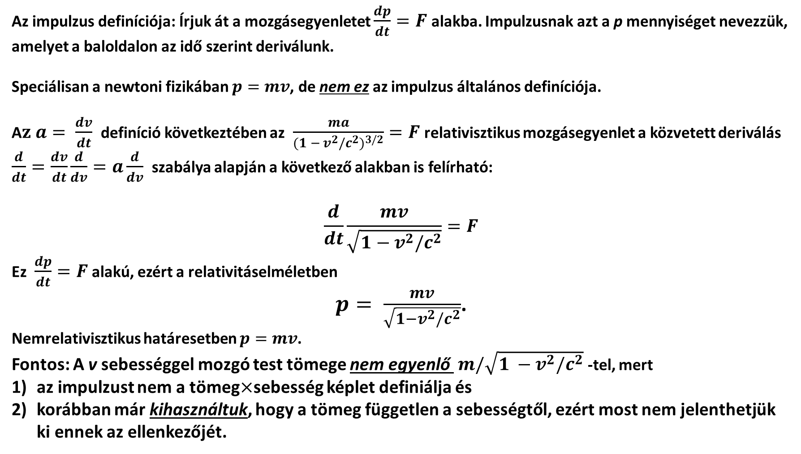
Az impulzus definíciója: Írjuk át a mozgásegyenletet $\frac{dp}{dt}=F$ alakba. Impulzusnak azt a p mennyiséget nevezzük, amelyet a baloldalon az idő szerint deriválunk.
Speciálisan a newtoni fizikában $p=mv$, de nem ez az impulzus általános definíciója.
A$z a= \frac{dv}{dt}$ definíció következtében az $\frac{ma}{{(1 − v^{2}/c^{2})}^{3/2}}=F$ relativisztikus mozgásegyenlet a közvetett deriválás $\frac{d}{dt}=\frac{dv}{dt}\frac{d}{dv}=a\frac{d}{dv}$ szabálya alapján a következő alakban is felírható:
$$\frac{d}{dt}\frac{mv}{\sqrt{1−v^{2}/c^{2}}}=F$$
Ez $\frac{dp}{dt}=F$ alakú, ezért a relativitáselméletben
$p= \frac{mv}{\sqrt{1−v^{2}/c^{2}}}$.
Nemrelativisztikus határesetben $p=mv$.
Fontos: A v sebességgel mozgó test tömege nem egyenlő $m/\sqrt{1 −v^{2}/c^{2}}$ -tel, mert
az impulzust nem a tömeg$×$sebesség képlet definiálja és
korábban már kihasználtuk, hogy a tömeg független a sebességtől, ezért most nem jelenthetjük ki ennek az ellenkezőjét.

Slide 32
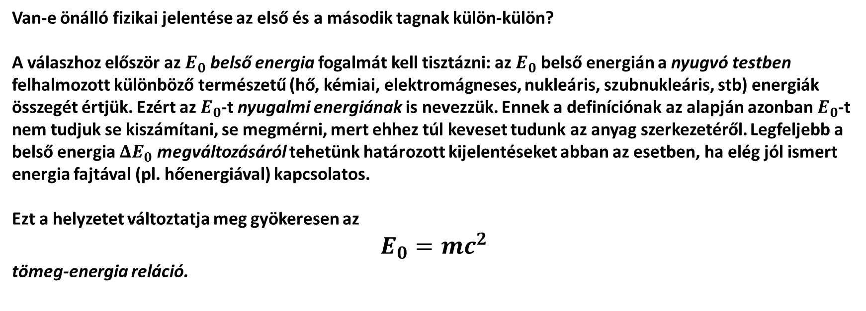
10. A nyugalmi energia és a tömeg-energia reláció
A kinetikus energia képlete két tagból áll:$K=$ $\frac{mc^{2}}{\sqrt{1−v^{2}/c^{2}}}−mc^{2}$
Van-e önálló fizikai jelentése az első és a második tagnak külön-külön?
A válaszhoz először az $E_{0}$ belső energia fogalmát kell tisztázni: az $E_{0}$ belső energián a nyugvó testben felhalmozott különböző természetű (hő, kémiai, elektromágneses, nukleáris, szubnukleáris, stb) energiák összegét értjük. Ezért az $E_{0}$-t nyugalmi energiának is nevezzük. Ennek a definíciónak az alapján azonban $E_{0}$-t nem tudjuk se kiszámítani, se megmérni, mert ehhez túl keveset tudunk az anyag szerkezetéről. Legfeljebb a belső energia $ΔE_{0}$ megváltozásáról tehetünk határozott kijelentéseket abban az esetben, ha elég jól ismert energia fajtával (pl. hőenergiával) kapcsolatos.
Ezt a helyzetet változtatja meg gyökeresen az
$$E_{0}=mc^{2}$$
tömeg-energia reláció.

Slide 33
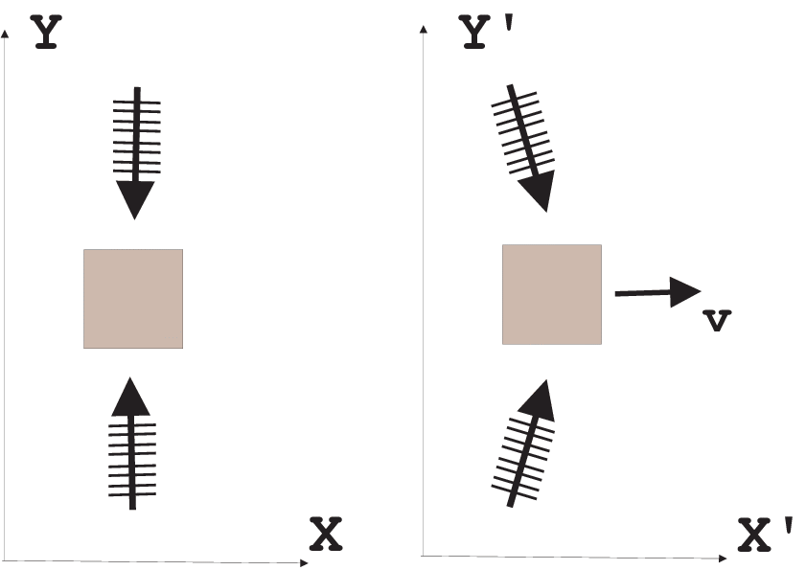
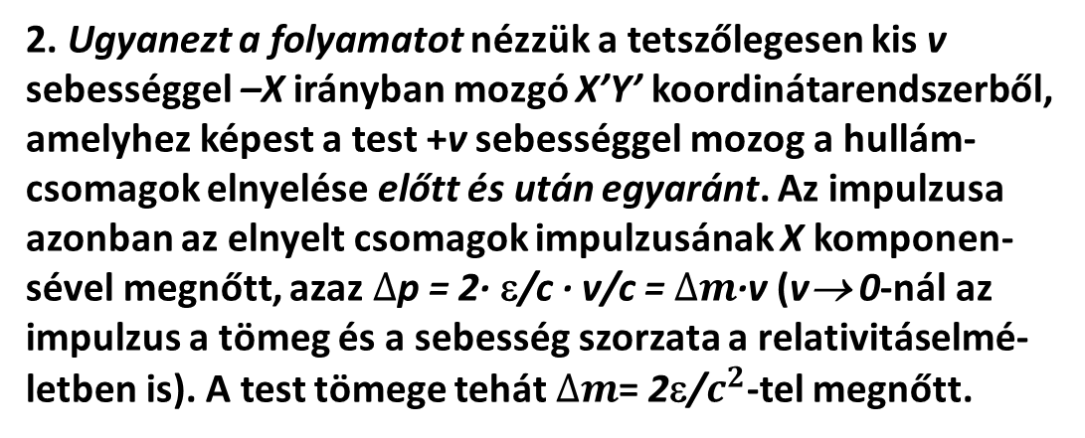
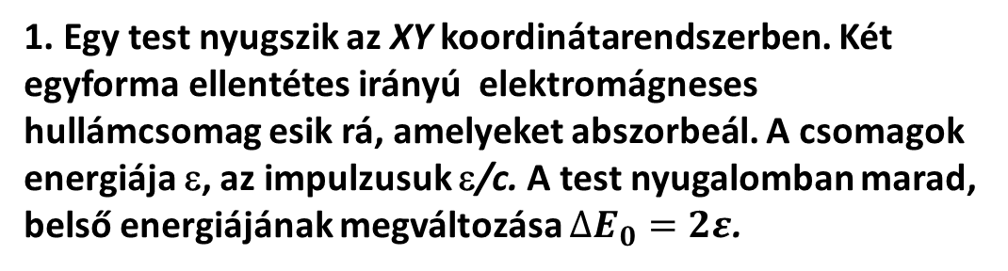
Fontos megjegyzések:
A tömeg nem egyike az energia fajtáknak, hanem a fentebb felsorolt energia fajták közös mértéke.
A tömeg-energia reláció csak a belső (nyugalmi) energiára érvényes, a mozgási energiára nem. Mivel nyugvó foton nem létezik, a fotonokra se alkalmazható.
A tömeg-energia reláció igazolása:
1. Egy test nyugszik az XY koordinátarendszerben. Két egyforma ellentétes irányú elektromágneses hullámcsomag esik rá, amelyeket abszorbeál. A csomagok energiája ε, az impulzusuk ε/c. A test nyugalomban marad, belső energiájának megváltozása $∆E_{0}=2ε$.
2. Ugyanezt a folyamatot nézzük a tetszőlegesen kis v sebességgel –X irányban mozgó X’Y’ koordinátarendszerből, amelyhez képest a test +v sebességgel mozog a hullám- csomagok elnyelése előtt és után egyaránt. Az impulzusa azonban az elnyelt csomagok impulzusának X komponen-sével megnőtt, azaz $∆$p = 2· ε/c · v/c = $∆m$·v (v→ 0-nál az impulzus a tömeg és a sebesség szorzata a relativitáselmé- letben is). A test tömege tehát $∆m$= 2ε/$c^{2}$-tel megnőtt.
3. De láttuk, hogy $2ε$= $∆E_{0}$ ezért $∆m$= $∆E_{0}$ /$c^{2}$ és ez a tömeg-energia reláció differenciális alakja.

Slide 34
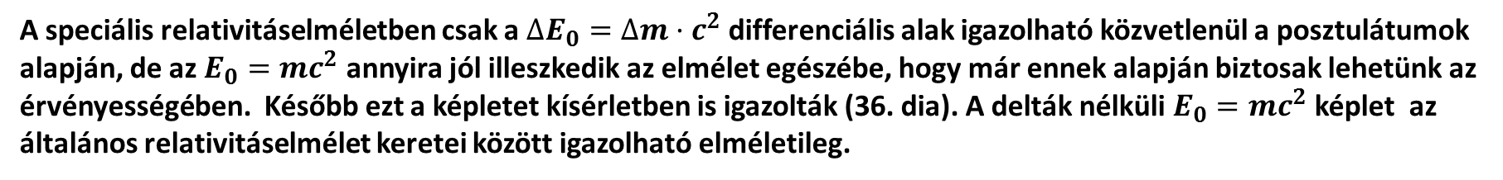
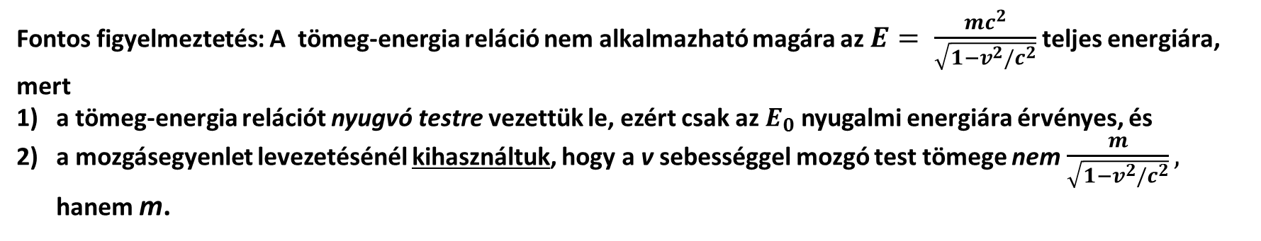
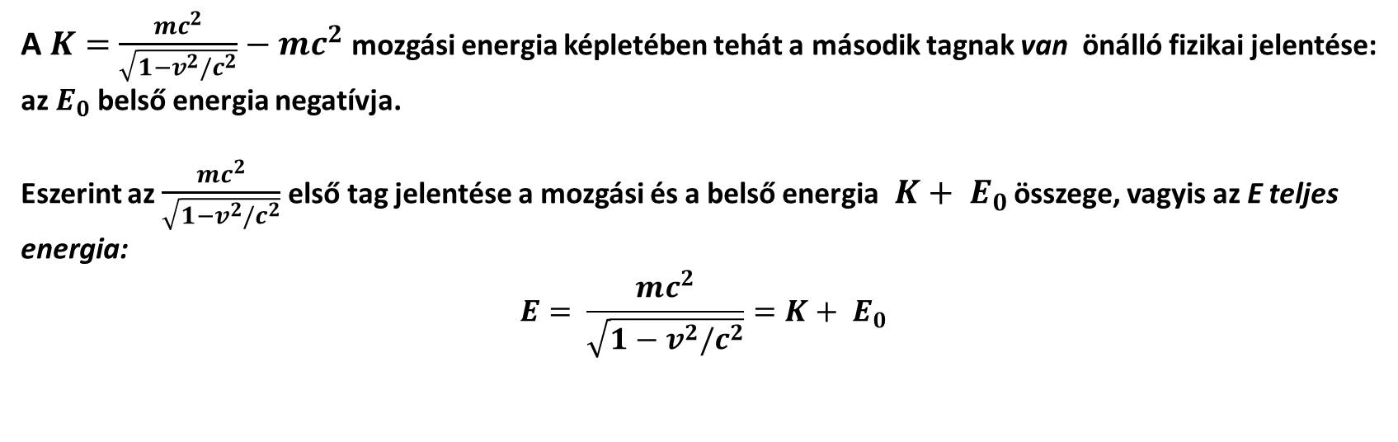
A speciális relativitáselméletben csak a ${ΔE}_{0}=Δm·c^{2}$ differenciális alak igazolható közvetlenül a posztulátumok alapján, de az $E_{0}=mc^{2}$ annyira jól illeszkedik az elmélet egészébe, hogy már ennek alapján biztosak lehetünk az érvényességében. Később ezt a képletet kísérletben is igazolták (36. dia). A delták nélküli $E_{0}=mc^{2}$ képlet az általános relativitáselmélet keretei között igazolható elméletileg.
A $K=$ $\frac{mc^{2}}{\sqrt{1−v^{2}/c^{2}}}−mc^{2}$mozgási energia képletében tehát a második tagnak van önálló fizikai jelentése:
az $E_{0}$ belső energia negatívja.
Eszerint az $\frac{mc^{2}}{\sqrt{1−v^{2}/c^{2}}}$első tag jelentése a mozgási és a belső energia$K+ E_{0}$ összege, vagyis az E teljes energia:
$$E= \frac{mc^{2}}{\sqrt{1−v^{2}/c^{2}}}=K+ E_{0}$$
Fontos figyelmeztetés: A tömeg-energia reláció nem alkalmazható magára az $E= \frac{mc^{2}}{\sqrt{1−v^{2}/c^{2}}}$ teljes energiára, mert
a tömeg-energia relációt nyugvó testre vezettük le, ezért csak az $E_{0}$ nyugalmi energiára érvényes, és
a mozgásegyenlet levezetésénél kihasználtuk, hogy a v sebességgel mozgó test tömege nem $\frac{m}{\sqrt{1−v^{2}/c^{2}}},$ hanem m.

Slide 35
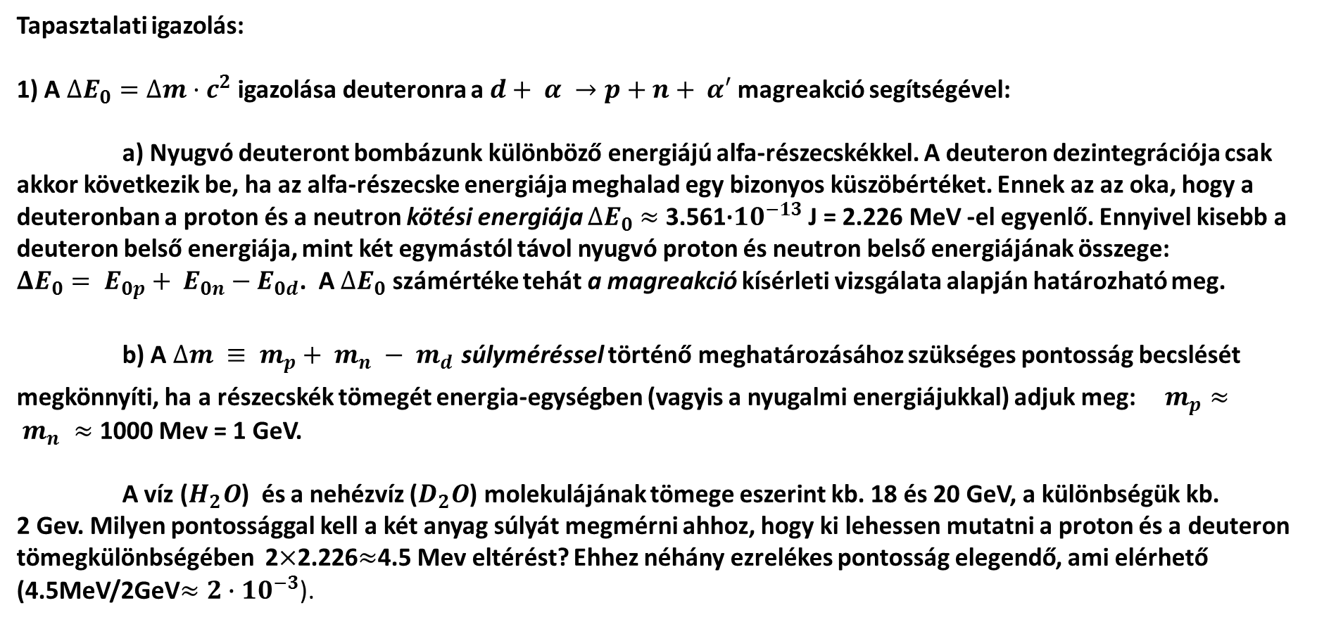
Tapasztalati igazolás:
1) A ${ΔE}_{0}=Δm·c^{2}$ igazolása deuteronra a $d+ α →p+n+ α′$ magreakció segítségével:
a) Nyugvó deuteront bombázunk különböző energiájú alfa-részecskékkel. A deuteron dezintegrációja csak akkor következik be, ha az alfa-részecske energiája meghalad egy bizonyos küszöbértéket. Ennek az az oka, hogy a deuteronban a proton és a neutron kötési energiája ${ΔE}_{0}$ $≈$ 3.561·${10}^{−13}$J = 2.226 MeV -el egyenlő. Ennyivel kisebb a deuteron belső energiája, mint két egymástól távol nyugvó proton és neutron belső energiájának összege:
$ΔE_{0}= E_{0p}+ E_{0n}−E_{0d}$. A ${ΔE}_{0}$ számértéke tehát a magreakció kísérleti vizsgálata alapján határozható meg.
b) A $∆m ≡ m_{p}+ m_{n} − m_{d}$ súlyméréssel történő meghatározásához szükséges pontosság becslését megkönnyíti, ha a részecskék tömegét energia-egységben (vagyis a nyugalmi energiájukkal) adjuk meg: $m_{p}≈ m_{n} ≈$ 1000 Mev = 1 GeV.
A víz ($H_{2}O$) és a nehézvíz ($D_{2}O$) molekulájának tömege eszerint kb. 18 és 20 GeV, a különbségük kb. 2 Gev. Milyen pontossággal kell a két anyag súlyát megmérni ahhoz, hogy ki lehessen mutatni a proton és a deuteron tömegkülönbségében 2$×$2.226$≈$4.5 Mev eltérést? Ehhez néhány ezrelékes pontosság elegendő, ami elérhető
(4.5MeV/2GeV$≈2∙{10}^{−3}$).

Slide 36
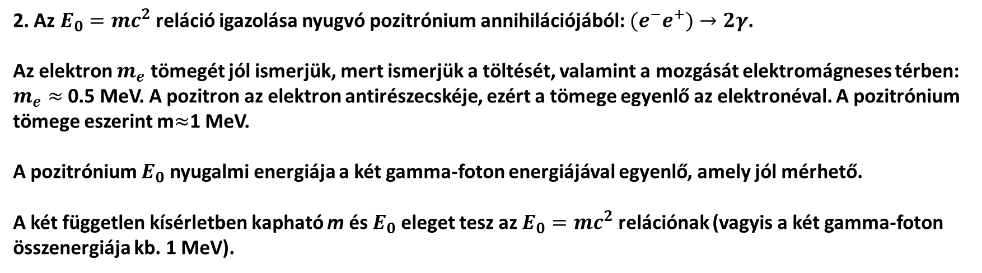
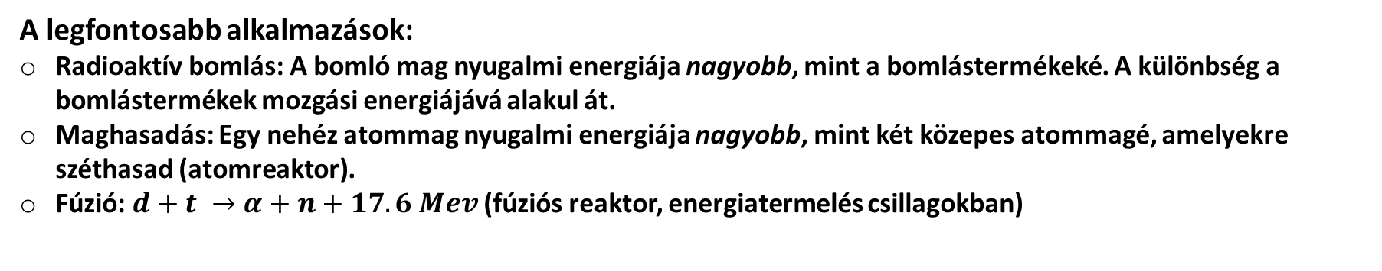
2. Az $E_{0}=mc^{2}$ reláció igazolása nyugvó pozitrónium annihilációjából: $(e^{−}e^{+})→2γ$.
Az elektron $m_{e}$ tömegét jól ismerjük, mert ismerjük a töltését, valamint a mozgását elektromágneses térben:
$m_{e}≈$0.5 MeV. A pozitron az elektron antirészecskéje, ezért a tömege egyenlő az elektronéval. A pozitrónium tömege eszerint m$≈$1 MeV.
A pozitrónium $E_{0}$ nyugalmi energiája a két gamma-foton energiájával egyenlő, amely jól mérhető.
A két független kísérletben kapható m és $E_{0}$eleget tesz az $E_{0}=mc^{2}$ relációnak (vagyis a két gamma-foton összenergiája kb. 1 MeV).
Gondolatkísérletek a tömeg-energia reláció illusztrálására:
1) Ha egy testet melegítünk, nő a súlya (tömege).
2) A feltöltött akku (elem, kondenzátor) súlya nagyobb, mint a töltetlené.
3) A megfeszített rugó súlyosabb, mint a megfeszítetlen.
Jól látszik: Nem a tömegnek van energiája, hanem az energiának van tömege.
A legfontosabb alkalmazások:
Radioaktív bomlás: A bomló mag nyugalmi energiája nagyobb, mint a bomlástermékeké. A különbség a bomlástermékek mozgási energiájává alakul át.
Maghasadás: Egy nehéz atommag nyugalmi energiája nagyobb, mint két közepes atommagé, amelyekre széthasad (atomreaktor).
Fúzió: $d+t →α+n+17.6 Mev$(fúziós reaktor, energiatermelés csillagokban)

Slide 37
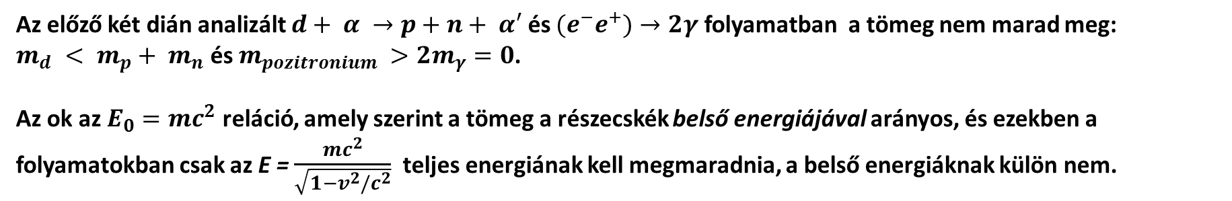

11. A tömegmegmaradás problémája
Az előző két dián analizált $d+ α →p+n+ α′$ és $(e^{−}e^{+})→2γ$ folyamatban a tömeg nem marad meg:
$m_{d} < m_{p}+ m_{n}$ és $m_{pozitronium} >2m_{γ}=0$.
Az ok az $E_{0}=mc^{2}$ reláció, amely szerint a tömeg a részecskék belső energiájával arányos, és ezekben a folyamatokban csak az E = $\frac{mc^{2}}{\sqrt{1−v^{2}/c^{2}}}$ teljes energiának kell megmaradnia, a belső energiáknak külön nem.
Abban a jelenségkörben azonban, amely a newtoni fizika alapjául szolgál, a testek belső energiája vagy egyáltalán nem változik (pl. az égi mechanikában), vagy ha változik is, a tömegváltozás elhanyagolhatóan kicsi a résztvevő tömegekhez képest. Ezért a tömeg nagy pontossággal (de csak közelítően!) megmarad.
A 35. dián láttuk, hogy a deuteronban a proton és a neutron kötési energiája $2.226 Me$V. Az ehhez tartozó tömegváltozás ugyan kicsi, de ${10}^{−3}$pontosságú mérésben kimutatható. Azonban ez magfizikai folyamat, amellyel a fizika a 20. századig nem találkozott.
A kötési energia korábban a kémiában fordult elő. A deuteronhoz legközelebb eső kémiai példa a két hidrogénatom kötési energiája a hidrogén molekulában, amely 4.5 eV. Ez hat nagyságrenddel kisebb a deuteron kötési energiájánál, ezért a hozzá tartozó tömegváltozás kimutatása legalább ${10}^{−9}$pontosságú tömegmeghatározást igényelne. A newtoni fizika ezt a változást tekinti nullának, vagyis ilyen pontossággal érvényes a newtoni jelenségkörben a tömegmegmaradás törvénye.

Slide 38

A tömegmegmaradás newtoni törvényéhez még ma is sokan ragaszkodnak annak a hibás elképzelésnek az alapján, hogy a tömeg-energia reláció nemcsak az $E_{0}$ nyugalmi energiára, hanem az E = $\frac{mc^{2}}{\sqrt{1−v^{2}/c^{2}}}$ teljes energiára is érvényes.
A $d+ α →p+n+ α′$ magreakció példáján bemutatva az érvelésük a következő: Ebben a reakcióban érvényes az energiamegmaradás tétele: $E_{d}+ E_{α}= E_{p}+ E_{n}+ E_{α′}$. Ha ezt a korrekt egyenletet végigosztjuk $c^{2}$-tel és minden tagra alkalmazzuk a tömeg-energia relációt, akkor látszólag az $m_{d}+ m_{α}= m_{p}+ m_{n}+ m_{α′}$ tömegmegmaradásra jutunk. De ez hibás érvelés, mert az $E/c^{2}$ hányados csak nyugvó objektumoknál egyenlő a tömegükkel, márpedig ez a reakció mozgó részecskékkel megy végbe. Az így kapható tömegek nem is a valódi konstans tömegek, hanem sebességfüggő u.n. „mozgási tömegek” (ezért pl. $m_{α}≠m_{α′}$), és ez ellentmond a tömeg sebességfüggetlenségéről szóló (a mozgásegyenlet levezetésénél ki is használt) feltevésünknek.
A lemondás a tömegmegmaradásról valószínűleg sokak számára azért nem fogadható el, mert a tömeg fogalmát azonosítják az anyag fogalmával, pedig ez két különböző fogalom. Azt gondolják, hogy ha a tömeg nem marad meg, akkor veszélybe kerül az a tétel, hogy „az anyag nem vész el, csak átalakul”.
A tömeg terminus technicus, azzal a mennyiséggel egyenlő, amely a Newton-egyenletben a gyorsulást szorozza. Az elektromágneses mezőhöz pl. nem rendelhető tömeg, mert a Maxwell-egyenletekben nem fordul elő gyorsulás. Ennek ellenére az elektromágneses mezőt is az anyag egy formájának tekintjük. Az $(e^{−}e^{+})→2γ$
elektron-pozitron annihilációban pl. tömeges anyag alakul át tömeg nélküli elektromágneses sugárzássá. Mindkét objektum anyagi természetű, de csak az egyik rendelkezik tömeggel: az anyag nem vész el, csak átalakul.

Slide 39










12. Feladatok
1) Egy kerékpáros v sebességgel hajt egy országút egyenes szakaszán. Az országúttal párhuzamos vasúti töltésen $l_{0}$ nyugalmi hosszúságú vonat jön vele szembe, amelynek a sebessége V. Mennyi idő alatt halad el a kerékpáros a vonat mellett a saját karórája szerint?
A newtoni fizika válasza:
$l_{0}/(V+v)$
Válasszunk koordinátarendszert!
A legtermészetesebb a vasúti töltéshez rögzített rendszer (K).
Milyen messze van a vonat vége a biciklistától, amikor ez éppen eléri a vonatot?
$l_{0}\sqrt{1−V^{2}/c^{2}}$ távolságra.
Milyen ütemben csökken a távolság (s) a biciklista és a vonat vége között?
$V+v$sebességgel.
Mennyi idő alatt csökken ez a távolság nullára?
$\frac{l_{0}\sqrt{1−V^{2}/c^{2}}}{V+v}$ idő alatt.
Ez koordinátaidő vagy sajátidő?
s
Koordinátaidő: $∆t=\frac{l_{0}\sqrt{1−V^{2}/c^{2}}}{V+v}$
$$l_{0}\sqrt{1−V^{2}/c^{2}}$$
$$s=l_{0}\sqrt{1−V^{2}/c^{2}}−\left(V+v\right)t$$
t
$$∆t$$
Ez a válasz a feladatban feltett kérdésre?
Nem, a biciklista óráján eltelt sajátidőt keressük.
$∆τ=∆t∙\sqrt{1−v^{2}/c^{2}}=\frac{l_{0}\sqrt{1−v^{2}/c^{2}}∙ \sqrt{1−V^{2}/c^{2}}}{V+v}$
Akkor írjuk fel a megoldást:

Slide 40




Oldjuk meg a feladatot a vonathoz rögzített koordinátarendszerben is (K’)! A biciklista sebességét K’-ben jelöljük $v$’-vel.
Mennyi ideig teker a biciklista a vonat mellett?
$l_{0}/v′$ ideig.
Ez koordinátaidő vagy sajátidő?
Koordinátaidő: $∆t^{′}=l_{0}/v′$
Nem, sajátidőt keresünk, ezért a válasz $∆τ^{′}=l_{0}\frac{\sqrt{1−{v^{′}}^{2}/c^{2}}}{v′}$
Ez a válasz a feltett kérdésre?
Az előző dián $∆τ=l_{0}\frac{\sqrt{1−v^{2}/c^{2}}∙ \sqrt{1−V^{2}/c^{2}}}{V+v}$ -t kaptunk. Baj, ha ez nem ugyanakkora, mint $∆τ^{′}=l_{0}\frac{\sqrt{1−{v^{′}}^{2}/c^{2}}}{v′}$ ?
Baj, mert a biciklista óráján eltelt idő nem függ attól, hogyan választjuk a koordinátarendszert (invariáns). Ellenőrizzük!
$v^{′}=\frac{v+V}{1+vV/c^{2}}.$ Helyettesítsük ezt $∆τ^{′}$ képletébe és a $∆τ$ képletét megcélozva szorozzuk meg a számlálót és a nevezőt
$(1+vV/c^{2}$)-tel:
$∆τ^{′}=l_{0}\frac{\sqrt{({1+vV/c^{2})}^{2}(1−{v^{′}}^{2}/c^{2})}}{V+v}$.
De $({1+vV/c^{2})}^{2}{v^{′}}^{2}={\left(V+v\right)}^{2}$, ezért (ld. a 9. feladatot is a magyarázatért)
$∆τ^{′}=l_{0}\frac{\sqrt{({1+vV/c^{2})}^{2}−{\left(V+v\right)}^{2}/c^{2})}}{V+v}=l_{0}\frac{\sqrt{1−v^{2}/c^{2}}∙ \sqrt{1−V^{2}/c^{2}}}{V+v}=∆τ$.

Slide 41





Egyenlő-e $∆t$ és $∆t′$?
Nem egyenlők egymással, mert $∆τ=∆τ′$-ből következik, hogy $∆t∙\sqrt{1−v^{2}/c^{2 }}$=$∆t′∙\sqrt{1−v^{′2}/c^{2}}$ és ezért
$$\frac{∆t}{∆t′}=\sqrt{\frac{1−v^{′2}/c^{2}}{1−v^{2}/c^{2}}}≠1.$$
Baj ez?
Nem baj , mert a koordinátaidő a koordinátarendszer része, amelyet minden koordinátarendszerben különböző (virtuális) órák mutatnak. A vonat végpontjainak koordinátakülönbsége se ugyanaz K-ban és K’-ben: $∆x=l_{0}∙\sqrt{1−V^{2}/c^{2}}$, $∆x^{′}=l_{0}$. Einstein vonatos gondolatkísérletének (az egyidejűség relativitásának) is a $∆t′≠∆t$ egyenlőtlenség a lényege.
2) Einstein vonatos gondolatkísérlete (14.dia): Tegyük fel, hogy egy vasúti kocsi középpontjában fényfelvillanás történik, amelynek hatása a vonat elején és végén egy-egy robbanást vált ki. A vonat nyugalmi hossza $l_{0}$, a pályatesthez (K) viszonyított sebessége V. Mekkora az időkülönbség a két robbanás között a vonat $K_{0}$nyugalmi rendszerében és K-ban?
Mekkora az időkülönbség $K_{0}$-ban?
Nulla, mert a fény a $K_{0}$-ban mindkét irányban c-vel egyenlő.
Ez koordinátaidő vagy sajátidő?
Koordinátaidő: $∆t_{0}=0.$
És mennyi sajátidő telik el a két esemény között?
A $∆τ_{0}$ nincs értelmezve, mert az eseménypár térszerű (13.dia).

Slide 42





A K-ban a két robbanás nem egyidejű. Miért?
Mert a fénysebesség K-ban is mindkét irányban c, de a vonat vége közeledik a fényjel felé, az eleje pedig távolodik tőle. Ezért a robbanás a vonat végén előbb történik, mint az elején.
A különbség koordinátaidőben vagy sajátidőben értendő?
Koordinátaidőben: $∆t=∆t_{e}−∆t_{v}$.
Hogyan fejezhetjük ki $∆t_{e}$-t V-n és $l_{0}$-on keresztül?
Mekkora a távolság a vonat eleje és középpontja között a fényjelek kibocsátásának pillanatában?
$$\frac{1}{2}l_{0}\sqrt{1−V^{2}/c^{2}}$$
Ez milyen ütemben csökken?
c-V sebességgel.
Mekkora a $∆t_{e}$?
$∆t_{e}=\frac{l_{0}\sqrt{1−V^{2}/c^{2}}}{2(c−V)}$.
$$∆t_{v}=\frac{l_{0}\sqrt{1−V^{2}/c^{2}}}{2(c+V)}$$
Hogyan fejezhetjük ki $∆t_{v}$-t V-n és $l_{0}$-on keresztül?
Végül mivel egyenlő a keresett $∆t$?
$∆t=∆t_{e}−∆t_{v}=l_{0}\sqrt{1−\frac{V^{2}}{c^{2}}}∙\frac{1}{2}\left(\frac{1}{c−V}−\frac{1}{c+V}\right)=\frac{V∙l_{0}}{c^{2}\sqrt{1−V^{2}/c^{2}}}$. (*)

Slide 43
Mivel lenne egyenlő $∆t$ akkor, ha fényjelek helyett két egyidőben leadott pisztolylövéssel idéznénk elő a robbanásokat? (A pisztolygolyók torkolati sebessége $v$.)
Nem változna. Ha ugyanis a két lövés után $\left(\frac{l_{0}}{2v}−\frac{l_{0}}{2c}\right)$ idővel indítanánk el két fényjelet is, azok pont a lövedékekkel egyszerre érnék el a vonat két végét.
Általában: Ha egy adott $K_{0}$-ban két esemény egymástól $l_{0}$ távolságban egyidőben történik, akkor a V sebességgel mozgó K-ban a két esemény között mindig $\frac{V∙l_{0}}{c^{2}\sqrt{1−V^{2}/c^{2}}}$ idő telik el.
Az, amelyik a $K_{0}$ mozgásával egyirányba esik.
Melyik esemény történik később?

Slide 44


3)A „pajta-rúd paradoxon” egy változata: Egy $l_{0}$ hosszúságú alagúton halad át egy ugyanolyan nyugalmi hosszúságú vonat V sebességgel. A pályatest (az alagút) nyugalmi rendszerében a vonat rövidebb, mint az alagút, a vonat nyugalmi rendszerében viszont az alagút rövidebb, mint a vonat. Igaz ez?
Igen, igaz. Van-e ellentmondás a két állítás között?
Nincs, mert nem ugyanannak a megfigyelésnek az eredményéről teszünk egymással ellentétes kijelentéseket.
Hogyan végezzük el a két hosszúság meghatározását?
A mozgó vonat hosszát a pályatesten álló megfigyelő úgy méri meg, hogy az elhaladás időtartamát megszorozza a vonat sebességével.
Az alagút hosszát a vonaton álló megfigyelő úgy méri meg, hogy az alagútban való tartózkodása időtartamát megszorozza az alagút sebességével.
Mindketten ugyanazt az $l_{0}$-nál kisebb számot kapják. Ebben nincs semmi ellentmondás.
De most csavarjunk egyet a feladaton:

Slide 45

A vonat kincset szállít és egy banda ki akarja rabolni. A bandavezér tanult relativitáselméletet és tudja, hogy a mozgó vonat rövidebb az alagútnál. Ezért a banda az alagút két bejáratára titokban erős, kapuszerű sorompót szerel fel, amelyeket rádiójellel lehet lezárni. Az egyik bandatag az alagút két végétől egyenlő távolságra lévő pontban helyezkedik el a jeladóval és a bandavezértől azt a parancsot kapja, hogy amikor a vonat eltűnik az alagútban, hozza működésbe a sorompókat. Az alagútban rekedt vonatot azután a banda többi tagja elfoglalja és kifosztja.
A vonat elindulása után a titkosszolgálat valahogy megneszeli a készülő rajtaütést és mobiltelefonon utasítja a vonatvezetőt, hogy azonnal állítsa le a vonatot. A vonatvezető azonban jó volt fizikából és megnyugtatja a titkosszolgálat emberét: Az alagút a vonathoz képest Lorentz-kontrakciót szenved, a vonatnak legalább az egyik vége biztosan ki fog lógni az alagútból, ezért a jeladónál figyelő bandatagnak nem lesz alkalma beindítani a sorompók működését.
Kinek van igaza, a bandavezérnek vagy a vonatvezetőnek? Nem lehet, hogy mindkettőnek?

Slide 46

Nem lehet, mert ugyanarra az eseményre (a kapuk lezáródására) vonatkozóan nem lehet egyszerre igaz két egymást kizáró állítás.
Az alagút hossza $l_{0}$, a vonaté $l_{0}\sqrt{1−V^{2}/c^{2}},$ ezért a vonat $\left(l_{0}−l_{0}\sqrt{1−V^{2}/c^{2}}\right)/V$ ideig az alagútban tartózkodik. A társunknak tehát van ideje a jeladót működésbe hozni.
Hogyan érvelne a bandavezér?
Elfogadható-e ez a magyarázat?
Egyértelműen igen.
De akkor a vonatvezető tévedett. Van-e az érvelésének szembeszökően
bizonytalan pontja?
Igen, van. Nem gondolt rá, hogy a vonat K’ nyugalmi rendszerében a kapuk nem egyidőben záródnak be.
Melyik kapu záródik később?
A K’-ben a vonat áll, az alagút mozog jobbról balra. Mivel a mozgásirányba eső esemény történik később, ezért a baloldali A kapu záródik később.
Amikor a már lezárt kapu az alagút B végén beleütközik a vonat b elejébe, a vonat végéből milyen hosszú rész lóg még ki az alagútból?
A vonat hosszának és a megrövidült alagút hosszának a különbsége, azaz $l_{0}−l_{0}\sqrt{1−V^{2}/c^{2}}$ méter.

Slide 47



Akkor mégis a vonatvezetőnek volt igaza! Amikor az alagút B végén a sorompó beleütközött a vonat b elejébe, azonnal elkezdte tolni magával a vonatot, amelyből tehát $l_{0}−l_{0}\sqrt{1−V^{2}/c^{2}}$ méter ezután folyamatosan kilóg az alagútból.
A banda ügynöke a jeladót csak akkor hozhatta volna működésbe, amikor a vonat eltűnt az alagútban. De ezek szerint ilyen időpont nem létezik. Korrekt ez az érvelés?
Nem biztos, hogy korrekt, mert annak hatása, hogy a vonat eleje beleütközött a B kapuba, még a newtoni fizika szerint is véges idő alatt jut el a vonat végére. Emberi léptékben ez az idő észrevehetetlenül kicsi, de a relativitáselmélet szerint biztosan nagyobb, mint $l_{0}/c$. Csak ezután kezd el az egész vonat balra mozogni az alagúttal együtt. És ez a késés elég lehet ahhoz, hogy a balra mozgó alagút elnyelje a vonat még nyugvó a végpontját is. Tényleg elég hozzá?
Elég, mert az alagút A kezdőpontjának $\left(l_{0}−l_{0}\sqrt{1−V^{2}/c^{2}}\right)/V$ időre van szüksége ahhoz, hogy elérje a vonat a végpontját (vagyis hogy elnyelje a vonatot), és ez az idő rövidebb, mint $l_{0}/c$.
$\left(l_{0}−l_{0}\sqrt{1−V^{2}/c^{2}}\right)/V\overset{?}{\overbrace{<}}$ $l_{0}/c$
$1−\sqrt{1−V^{2}/c^{2}}\overset{?}{\overbrace{<}} V/c$
$1−V/c\overset{?}{\overbrace{<}}$ $\sqrt{1−V^{2}/c^{2}}$
$\sqrt{1−V/c}<\sqrt{1+V/c}$ ami nyilván igaz.
Igazoljuk ezt az állítást!

Slide 48


De nem csukódik-e rá közben a vonat végére az A kapu? Mi a feltétele annak, hogy ez ne következzen be?
Legyen $E_{a}$ és $E_{b}$ az a két esemény, amikor a vonat és az alagút megfelelő végei találkoznak egymással:
a vonat a ill. b vége az alagút A ill. B végével. A jeladót a bandatag a két eseményt között bármikor működésbe hozhatja. Tegyük fel először, hogy közvetlenül az $E_{b}$ (vagyis a vonat újra megjelenése) előtt hozza működésbe. Mi a feltétele annak, hogy az alagút a vonat a végét is elnyelje még az A kapu záródása előtt?
Az, hogy a kapuk záródása közötti $∆t′$ idő legyen nagyobb, mint az előző dián már diszkutált $\left(l_{0}−l_{0}\sqrt{1−V^{2}/c^{2}}\right)/V$.
Hogyan lehet ellenőrizni, hogy ez a feltétel teljesül-e?
Az előző feladatból tudjuk, hogy $∆t^{′}=\frac{V∙l_{0}}{c^{2}\sqrt{1−V^{2}/c^{2}}}$ , ezért a kérdés
a következő:
$\frac{V∙l_{0}}{c^{2}\sqrt{1−V^{2}/c^{2}}}\overset{?}{\overbrace{>}}$ $\left(l_{0}−l_{0}\sqrt{1−V^{2}/c^{2}}\right)/V$
$\frac{V^{2}/c^{2}}{\sqrt{1−V^{2}/c^{2}}}\overset{?}{\overbrace{>}}1−\sqrt{1−V^{2}/c^{2}}$ =$\frac{V^{2}/c^{2}}{1+\sqrt{1−V^{2}/c^{"}}}$ és ez teljesül, mert a jobboldal nevezője nagyobb, mint a baloldalé.
A vonat tehát foglyul esik az alagútban a K’-beli nézőpontból is.

Slide 49

Most nézzük azt az esetet, amikor a jeladó rögtön a vonat eltűnése után (vagyis az $E_{a}$-val praktikusan egyszerre) lép működésbe. Mi történik ekkor a vonat nyugalmi rendszeréből nézve?
Amint az alagút A eleje áthaladt a vonat a végpontján, lezár a sorompója. Ha az alagút B végén nem lenne sorompó, az alagút Lorentz-kontrakciója miatt a vonatból $l_{0}−l_{0}\sqrt{1−V^{2}/c^{2}}$ méter kilógna az alagútból. De ez nem lehet, mert a B-sorompó már $∆t^{′}=\frac{V∙l_{0}}{c^{2}\sqrt{1−V^{2}/c^{2}}}$ másodperccel korábban lezárt, és az előző dia
$\frac{V∙l_{0}}{c^{2}\sqrt{1−V^{2}/c^{2}}}>$ $\left(l_{0}−l_{0}\sqrt{1−V^{2}/c^{2}}\right)/V$
képlete következtében ekkor a vonat b eleje ekkor még az alagúton belül volt. Tehát a vonat megint bent ragad az alagútban, és nyilván ez történik akkor is, amikor a jeladó valamikor $E_{a}$ és $E_{b}$ között lép működésbe.

Slide 50


4) Egy hosszú oszlopot két vasúti kocsin kell elszállítani valahova (ld. az ábrát). A kocsik gyorsulását egymástól függetlenül ugyanaz a program és egy-egy ideális óra szabályozza. A program egy olyan jeladó jelére indul, amely a kocsiktól egyenlő távolságra van, és egy (elég nagy) V végsebességig folyamatosan gyorsítja a kocsikat. Mi fog történni?
Az oszlop Lorentz-kontrakciót szenved, ezért egy bizonyos sebesség elérése után az 1. kocsin lévő vége lecsúszik a pályatestre.
Az oszlop mindig a kocsik tetején marad, mert a kocsik közötti távolság pontosan ugyanolyan mértékű Lorentz-kontrakciót szenved, mint az oszlop.
Valami egyéb.
Az 1. válasz a helyes, mert a kocsik közötti távolság változásának üteme (ld. a 24. diát)
$$V_{1}\left(t\right)−V_{2}\left(t\right)=V\left(t\right)−V\left(t\right)=0.$$
Mi történik akkor, ha az oszlop végeit hozzácsavarozzuk a kocsikhoz, amelyeknek a gyorsulása változatlanul az eredeti program szerint nő?
A két motornak munkát kell befektetnie az oszlop megnyújtására, ezért megnő az üzemanyag fogyasztásuk. Az oszlop végül ketté is törhet.

Slide 51


Mi a lényeges különbség az oszlop hossza és a két kocsi távolsága között, ami miatt az egyik kontrahálódik, a másik nem?
Az oszlop hosszát természeti törvények határozzák meg, amelyek minden inerciarendszerben ugyanolyanok. Ezért ha a sebessége lassan nő, akkor mindig az aktuális sebességű vonatkoztatási rendszerhez viszonyítva veszi fel az eredeti hosszúságát és ennek következtében kontrahálódik a pályatest K nyugalmi rendszeréhez képest.
Ezt könnyebben meg lehet érteni, ha oszlop helyett az ábrán látható dugattyút szállítják a kocsik, és a dugattyú helyzetében (a rugó hosszában) bekövetkező kontrakcióra összpontosítunk, amelyet a nyomás és a rugóerő egyensúlya minden inerciarendszerben ugyanolyannak állít be.
A kocsik közötti távolságot azonban nem természeti törvény, hanem a két kocsin egy-egy független program („emberi törvény”) szabályozza, amely az egyidejűség relativitása következtében csak a K-hoz viszonyítva gyorsítja szinkronban a kocsikat. Ezért állandó a kocsik közötti távolság K-ban. De ennek az az ára, hogy az oszlop $K_{t }$pillanatnyi inerciarendsze- rében a szinkronizáltság megszűnik és a kocsik közötti távolság megnő. A K ugyanis visszafele mozog a $K_{t }$-hez viszonyítva, ezért a 2. kocsi programja (gyorsulása) késik az 1. kocsi programjához képest.
Ezért ha az oszlop (lassan növekvő V(t) sebességgel mozgó) pillanatnyi nyugalmi rendszeréből nézve írjuk le a folyamatot, amelyben az oszlop hossza állandó, akkor is arra a következtetésre jutunk, hogy az oszlop leesik.

Slide 52



5) Mutassuk meg, hogy ha a mozgás a sebességre merőleges méretet is változtatná, logikai ellentmondásra jutnánk.
A nyugvó oszlop pontosan belefér a nyugvó kapuba. Tegyük fel, hogy a vízszintes irányú mozgás megváltoztatja (mondjuk megnöveli) a függőleges méreteket. Akkor az egyenletes sebességgel mozgó oszlop nem fér át a kapun. De ha ugyanezt a szituációt az oszlop nyugalmi rendszeréből figyeljük meg, akkor a mozgó kapu akadálytalanul áthalad a nyugvó oszlopon. Ez logikai ellentmondás, mert ugyanarról a tényről állítjuk hogy igaz is, meg hamis is.
6) Egy (nagy) nyugvó korong peremét méterrudakkal rakjuk körbe. Mi fog velük történni, ha a korongot lassan forgásba hozzuk? (A körvonalra merőleges pöckök nem engedik a rudakat elcsúszni.)
Óvatosan egyenletes forgásra gyorsítjuk a korongot
Mivel a méterrudak maguk és a középpontjuk sebessége is érintő irányú, az intuíció azt sugallja, hogy a kerületi sebességnek megfelelő Lorentz-kontrakciót szenvednek és ezért hézag keletkezik közöttük.

Slide 53

De akkor magának a korong kerületének is kontrahálódni kellene, és nem jelennének meg hézagok a szintén kontrahált méterrudak között! Tényleg ez történne?
Nem ez történne. Ha a még nyugvó korong kerületét belekarcolnánk a talajba, a forgásba hozott korong pereme rajta maradna a karcolaton. Egy kiválasztott szegmens kontrakcióját a két szomszédos szegmens ugyanúgy megakadályozza, ahogy a 4. feladatban a két előírt mozgású kocsi megakadályozta a hozzájuk erősített rúd kontrakcióját. A szegmensek mozgásirányú megrövidülése összeegyeztethetetlen a korong alak és a sugár irányú méretek megőrzésével.
7) A Sagnac-effektus.
D
C
A Sagnac-interferométer: a fényforrás fényét a féligtükör két egymásra merőleges résznyalábra bontja, amelyek egymással ellentétes irányban haladnak végig a három tükör által meg- határozott négyzeten, majd újra egyesülve a detektorban interferencia- képet hoznak létre.
Amikor az egész berendezést egyenletes Ω körfrekvenciájú forgásba hozzuk a nyugvó inerciarendszerhez képest, az interferenciakép a körfrekvenciával arányosan eltolódik.
A
B

Slide 54




A forgás következtében az $\overline{AB}$ oldalon haladó fénysugár optikai úthossza $\overline{AB′}$ -re nő, az $\overline{AD}$ oldalon ellentétes irányban haladó fénysugár optikai úthossza pedig $\overline{AD′}$-re csökken.
Az $\overline{AB}→\overline{AB′}$ hatásának számítása a fénysugár fázisára Ω -ban lineáris pontossággal:
Az α középponti szöghöz tartozó húr hossza $l=2R∙\sin{\frac{α}{2}}$. Amikor $α→α+dα$, az $l$ megváltozása
$$dl=\frac{dl}{dα}∙dα=R∙\cos{\frac{α}{2}}∙dα=\frac{1}{\sqrt{2}}R∙dα,$$
mert $α=90°$.
Mivel az ABCD négyzet oldala $a=R∙\sqrt{2}$, ezért $dl=\frac{a}{2}∙dα.$
A $dα$ azzal a szögelfordulással egyenlő, amely alatt a fény az A-ból B’-be ér, ezért az Ω -ban lineáris pontossággal $dα=Ω∙\frac{a}{c}$. Ennek következtében az optikai úthossz megváltozása az egyik oldal mentén $dl=\frac{a^{2}}{2c}∙Ω,$a teljes pálya mentén pedig ennek négyszerese. Az ehhez tartozó fázisváltozás $Δφ_{+}=2π∙\frac{4∙dl}{λ}=\frac{4πa^{2}}{λc}∙Ω$. A forgással ellentétes irányban haladó fénysugárra $Δφ_{−}=−Δφ_{+}$, ezért az interferenciakép teljes eltolódása
$∆φ=$ $Δφ_{+}−Δφ_{−}=\frac{8πa^{2}}{λc}∙Ω\text{.}$

Slide 55

Vegyük észre, hogy a számítást abban az inerciarendszerben végeztük, amelyben az interferométer forog. Kihasználtuk, hogy (1) ez az inerciarendszer tetszőleges lehet, (2) a fénysebesség benne minden irányban c, és
(3) nem függ a forrás (a tükrök) sebességétől.
A kísérlet elvi jelentősége: A newtoni fizika szerint a vonatkoztatási rendszerek egyenletes mozgása nem mutatható ki belső mechanikai megfigyelésekkel, de a forgásuk (a centrifugális és a Coriolis erő miatt) belső megfigyelésekkel is kimutatható. A relativitáselmélet szerint ugyanez érvényes az optikai jelenségekre is.
1926-ban Michelson, Gale és Pearson egy 1.9 km kerületű Sagnac-típusú interferométer segítségével észlelni tudta a Föld forgását.
Modern alkalmazás: Az optikai giroszkóp, amelyben a két ellentétes irányú fénysugár köralakú optikai szálban halad. Jelzi a repülőgép és a műhold saját forgását.
Az ábrán jól látható, hogy a forgás irányában és azzal ellentétesen haladó fénysugarak optikai úthossza különböző és annál nagyobb, minél nagyobb szög-sebességgel forog az eszköz.

Slide 56



8) Egy $l_{0}≡∆x_{0}$ hosszúságú vonat ($K_{0}$) halad V sebességgel a pályatesten (K). A vonat végén $v_{0}$ sebességű pisztolygolyót lövünk ki a vonat eleje felé, amely $∆t_{0}$ idő alatt éri el a vonat elejét. A pályatestről nézve a golyó $∆t$ ideig repül és közben $∆x$ utat tesz meg. Mi a kapcsolat a $∆x_{0},∆t_{0}$, valamint a $∆x,∆t$ párok között?
A newtoni fizikában nyilván $∆x=∆x_{0}+V∙∆t$. Hogyan módosul ez a képlet a relativitáselméletben?
A Lorentz-kontrakció következtében $∆x_{0}→∆x_{0}\sqrt{1−V^{2}/c^{2}}$, ezért
$∆x_{0}=\frac{∆x−V∙∆t}{\sqrt{1−V^{2}/c^{2}}}$.
A $∆t_{0}$-t is ki kell fejezni a $∆x,∆t$ páron keresztül. Ehhez nyilván szükség lesz a golyó sebességére,
amely a vonathoz képest $v_{0}$, a pályatesthez képest $v$: $v_{0}=\frac{∆x_{0}}{∆t_{0}}$, $v=\frac{∆x}{∆t}$. Hogyan induljunk el?
$∆t_{0}=\frac{∆x_{0}}{v_{0}}=\frac{∆x−V∙∆t}{v_{0}∙\sqrt{1−V^{2}/c^{2}}}$ .
Mi a következő lépés?
Ide be kell helyettesíteni a relatív sebesség $v_{0}=\frac{v−V}{1−vV/c^{2}}=\frac{∆x−V∙∆t}{∆t−V/c^{2}∙∆x}$ képletét:
$∆t_{0}=\frac{∆t−V/c^{2}∙∆x}{\sqrt{1−V^{2}/c^{2}}}$.

Slide 57

A Lorentz-transzformáció képleteit kaptuk eredményül, amelynek tartalma világosabbá válik, ha a feladatot általánosabb formában fogalmazzuk meg, és a $K_{0},∆x_{0},∆t_{0}$-t átjelöljük K’, $∆x^{′},∆t′$-re.
A K’ mozogjon K-hoz képest V sebességgel. Történjen két esemény, amelyek koordináta- és időkülönbsége K-ban $∆x$ és $∆t$. Akkor a két esemény koordináta- és időkülönbsége K’-höz képest
$∆x′=\frac{∆x−V∙∆t}{\sqrt{1−V^{2}/c^{2}}}$ és $∆t′=\frac{∆t−V/c^{2}∙∆x}{\sqrt{1−V^{2}/c^{2}}}$ .
De a levezetés csak időszerű eseménypárra vonatkozott (13. dia). Érvényes-e akkor is, ha az eseményeket fényjel köti össze egymással? Hogyan lehet ezt ellenőrizni?
Azt kell megmutatni, hogy ha $∆x=c∙∆t$, akkor $∆x′=c∙∆t$’. Ez behelyettesítéssel azonnal látható.
És mi a helyzet, ha az eseménypár térszerű, mint pl. Einstein vonatkísérletében?
Ekkor $∆t^{′}=0$ és $∆x^{′}=l_{0}$. Ha ezeket a fenti két egyenletbe behelyettesítjük és kiejtjük belőlük $∆x$-t, akkor $∆t$-re a helyes $\frac{V∙l_{0}}{c^{2}\sqrt{1−V^{2}/c^{2}}}$ eredményt kapjuk.

Slide 58



Mi van a tranzverzális (y,z) irányokkal?
Amikor a pisztolygolyó x irányban repült, a newtoni fizika szerint $∆x=∆x_{0}+V∙∆t≠∆x_{0}$. De ha a repülés iránya x-re merőleges (pl. z), akkor nyilván $∆z=∆z_{0}$, mert a vonat V sebessége nem játszik szerepet. A mozgásra merőleges méretek nem is kontrahálódnak, ezért a $∆z=∆z_{0}$ egyenlőség a relativitáselméletben is érvényben marad. A Lorentz-transzformáció teljes alakja tehát a következő:
$∆t′=\frac{∆t−V/c^{2}∙∆x}{\sqrt{1−V^{2}/c^{2}}}$, $∆x′=\frac{∆x−V∙∆t}{\sqrt{1−V^{2}/c^{2}}}$, $∆y^{′}=∆y$, $∆z^{′}=∆z.$
Ha az első esemény (példánkban a pisztoly elsülése) a K és a K’ átfedése pillanatában közös origójukban az ott nyugvó (virtuális) órák szerint a t=t’=0 időpontban történik, akkor a Δ-k elhagyhatók:
$t′=\frac{t−V/c^{2}∙x}{\sqrt{1−V^{2}/c^{2}}}$, $x′=\frac{x−V∙t}{\sqrt{1−V^{2}/c^{2}}}$, $y^{′}=y$, $z^{′}=z.$
Ez a képlet kapcsolja össze egy adott pontszerű, pillanatszerű esemény (a példánkban a pisztolygolyó becsapódása) koordinátáit és időpontját a két egymáshoz képest V sebességgel mozgó koordinátarendszerben, ha a két koordinátarendszer origójának egybeesése a $t=t^{′}=0$ pillanatban történő esemény.
A newtoni fizika megfelelő képlete a Galilei-transzformáció:
$t′=t$, $x^{′}=x−V$·t, $y^{′}=y$, $z^{′}=z,$
amely a Lorentz-transzformációból a $c→∞$ határesetben kapható meg.

Slide 59


9) Mutassuk meg, hogy új koordinátarendszerre áttérve két időszerű esemény között a sajátidő változatlan marad.
A K’-ben a két eseményt $\left(\frac{∆x′}{∆t′},\frac{∆y′}{∆t′},\frac{∆z′}{∆t′}\right)$ sebességű „óra” köti össze egymással, ezért
$$∆τ^{′}=∆t′∙\sqrt{1−\frac{1}{c^{2}}{\left(\frac{∆x^{′}}{∆t^{′}}\right)}^{2}−\frac{1}{c^{2}}{\left(\frac{∆y^{′}}{∆t^{′}}\right)}^{2}−\frac{1}{c^{2}}{\left(\frac{∆z^{′}}{∆t^{′}}\right)}^{2}}$$
$${∆τ′}^{2}={∆t′}^{2}−\frac{1}{c^{2}}\left({∆x′}^{2}+{∆y′}^{2}+{∆z′}^{2}\right)$$
Ha a jobboldalon az 58. dia első képlete szerint a vesszős differenciákat vesszőtleneken keresztül fejezzük ki, rövid átalakítás után a
${∆τ′}^{2}={∆t′}^{2}−\frac{1}{c^{2}}\left({∆x′}^{2}+{∆y′}^{2}+{∆z′}^{2}\right)$ $={∆t}^{2}−\frac{1}{c^{2}}\left({∆x}^{2}+{∆y}^{2}+{∆z}^{2}\right)=∆τ^{2}$ (*)
egyenlőségre jutunk.
A sajátidő-különbség a fogalma szerint nem függhet a koordinátarendszertől. Az 1. feladat megoldása ezzel összhangban volt. Most azt is látjuk, hogy inerciarendszereknél ez a tény a Lorentz-transzformáció következménye, a Lorentz-transzformáció igazolásához pedig csak azokra a tulajdonságokra (sajátidő és koordinátaidő kapcsolata, sebességösszeadás, Lorentz-kontrakció) volt szükség, amelyeket a feladat megoldásához is felhasználtunk.

Slide 60

13. Záró megjegyzés
Az előző dián a (*) képlet igazolásánál csak a Lorentz-transzformációt használtuk ki, de azt nem, hogy az eseménypár időszerű. Ezért tetszőleges típusú eseménypárra igaz, hogy a $∆s^{2}=c^{2}{∆t}^{2}−{∆x}^{2}−{∆y}^{2}−{∆z}^{2}$ négyestávolság négyzet ─ a (*) $c^{2}$-szerese ─ invariáns a Lorentz-transzformációkkal szemben:
${∆s′}^{2}={c^{2}∆t′}^{2}−$ ${∆x′}^{2}−{∆y^{′}}^{2}−{∆z′}^{2}$ $=c^{2}{∆t}^{2}−{∆x}^{2}−{∆y}^{2}−{∆z}^{2}=∆s^{2}.$
Ennek a képletnek és a Lorentz-transzformációnak az ismeretében most már rá lehetne térni a speciális relativitáselmélet tárgyalásának hagyományos útjára (Minkowski ábrák, négyesvektorok, stb). De mivel az elmélet posztulátumait a szokásosnál részletesebben diszkutáltuk és az elmélet legalapvetőbb fogalmait és jellegzetességeit nem a Lorentz-transzformáció formális következményeként, hanem közvetlenül a posztulátumokból származtattuk, ezzel talán csökkentettük a relativitáselmélettel kapcsolatos még ma is gyakori félreértések veszélyét.
A gondolatmenetünket visszaidézve láthatjuk, hogy a Lorentz-transzformáció képletét a posztulátumok egyetlen következményéből vezettük le: Abból, hogy az optikai Doppler-effektus csak a relatív sebességtől függhet.

